Slide 1

BÁO CÁO BÀI TẬP LỚN MÔN NHẬP MÔN ĐIỆN TOÁN ĐÁM MÂY
ĐỀ TÀI: XÂY DỰNG WEBSITE BÁN HÀNG TRÊN SÀN THƯƠNG MẠI ĐIỆN TỬ
Giảng viên hướng dẫn:
ThS. Đỗ Oanh Cường
Thành viên thực hiện:
Nguyễn Đức Anh - 2151163664
Nguyễn Ngọc Bách - 2151163668
Trương Quốc Bảo - 2151163669
Lê Mạnh Duy - 2151163677
Phùng Bảo Lâm -

Slide 2
Nội dung chính
1. Giới thiệu đề tài
2. Phân chia công việc
3. Xây dựng và demo hệ thống
4. Kết luận và hướng phát triển

Slide 3
I. Giới thiệu đề tài
1. Lý do chọn đề tài
Tăng trưởng nhanh chóng của thương mại điện tử: Thương mại điện tử đã trở thành một phần không thể thiếu của nền kinh tế hiện đại. Với sự phát triển của công nghệ và internet, người tiêu dùng ngày càng có xu hướng mua sắm trực tuyến để tiết kiệm thời gian và thuận tiện hơn. Chúng ta có cơ hội lớn để xây dựng một trang web thương mại điện tử thành công.
Môi trường kinh doanh cạnh tranh: Trong thời đại số hoá, các công ty và doanh nghiệp đều đang tìm kiếm cách để nâng cao khả năng cạnh tranh của họ. Một trang web thương mại điện tử chất lượng có thể giúp chúng ta tạo ra một sự khác biệt và thu hút khách hàng tiềm năng. Bằng cách cung cấp trải nghiệm mua sắm trực tuyến tốt, chúng ta có thể thu hút và giữ chân khách hàng, đồng thời mở rộng thị trường tiềm năng và tăng doanh số bán hàng.
Tiềm năng tăng trưởng doanh thu: Thương mại điện tử mang lại tiềm năng tăng trưởng doanh thu lớn. Một trang web thương mại điện tử hiệu quả có thể giúp chúng ta tiếp cận khách hàng toàn cầu và phục vụ họ 24/7. Không giống như cửa hàng truyền thống, một trang web thương mại điện tử không bị giới hạn bởi không gian vật lý hoặc giờ làm việc. Điều này giúp chúng ta mở rộng khối lượng kinh doanh và tăng doanh thu.
Thay đổi thói quen mua sắm: Đã có một sự thay đổi rõ rệt trong thói quen mua sắm của người tiêu dùng. Việc mua sắm trực tuyến trở nên phổ biến hơn do sự thuận tiện và lựa chọn đa dạng. Đặc biệt, trong chúng ta đã chứng kiến một sự gia tăng đáng kể về mua sắm trực tuyến sau khi dịch COVID-19 bùng phát.

Slide 4
I. Giới thiệu đề tài
2. Mục tiêu đề tài
Tạo ra một trang web thương mại điện tử chuyên nghiệp và hấp dẫn: Mục tiêu đầu tiên là xây dựng một trang web thương mại điện tử có thiết kế hấp dẫn, giao diện người dùng thân thiện và dễ sử dụng. Trang web cần phản ánh đúng thương hiệu và giá trị của doanh nghiệp, từ việc lựa chọn màu sắc, hình ảnh, đến cách bố trí thông tin và sản phẩm.
Cung cấp trải nghiệm mua sắm tốt cho khách hàng: Mục tiêu thứ hai là tạo ra một trang web thương mại điện tử mang đến trải nghiệm mua sắm trực tuyến tốt cho khách hàng. Điều này bao gồm tối ưu hóa tốc độ tải trang, đảm bảo tính tương thích trên các thiết bị di động và máy tính bảng, cung cấp chức năng tìm kiếm và bộ lọc sản phẩm dễ sử dụng, và đảm bảo tính bảo mật và an toàn cho thông tin khách hàng.
Mở rộng thị trường tiềm năng và tăng doanh số bán hàng: Mục tiêu thứ ba là sử dụng trang web thương mại điện tử để mở rộng thị trường tiềm năng và tăng doanh số bán hàng. Bằng cách thu hút khách hàng tiềm năng từ khắp nơi trên thế giới và tạo ra một quy trình mua hàng trực tuyến thuận tiện và đáng tin cậy, chúng ta có thể tăng doanh thu và tạo ra sự tăng trưởng bền vững cho doanh nghiệp.
Tích hợp các công nghệ và dịch vụ mới nhất: Mục tiêu cuối cùng là tích hợp các công nghệ và dịch vụ mới nhất vào trang web thương mại điện tử. Điều này có thể bao gồm tích hợp thanh toán trực tuyến an toàn và đa dạng, tích hợp tính năng xem trước sản phẩm và đánh giá từ khách hàng, cũng như tích hợp các phương thức giao hàng nhanh chóng và tin cậy.

Slide 5
II. Phân chia công việc
Nguyễn Đức Anh | Nguyễn Ngọc Bách | Trương Quốc Bảo | Lê Mạnh Duy | Phùng Bảo Lâm
GG Maps Platform - GG CLoud Security - GG Cloud Maps Branch Recaptcha Payment Front-end WooCommerce Orders WooCommerce | Github Project Billing - GG Cloud IAM & Admin - GG Cloud Compute Engine - GG Cloud Cloud Storage - GG Cloud Deployments Manager - GG Cloud Themes Snapshot SSL/TLS - Cloudflare Làm powerpoint | Logging - GG Cloud Translate - Wordpress Tag Assistant Speed - Cloudflare Products WooCommerce Làm powerpoint | Tạo GG Cloud Đăng ký domain DNS - Cloudflare Thông tin WooCommerce - Wordpress CRM - Zoho Mail - Zoho Flow - Zoho Ads | Analytics & Logs - Cloudflare BigQuery - GG Cloud Chatbot SEO Front-end WooCommerce

Slide 6
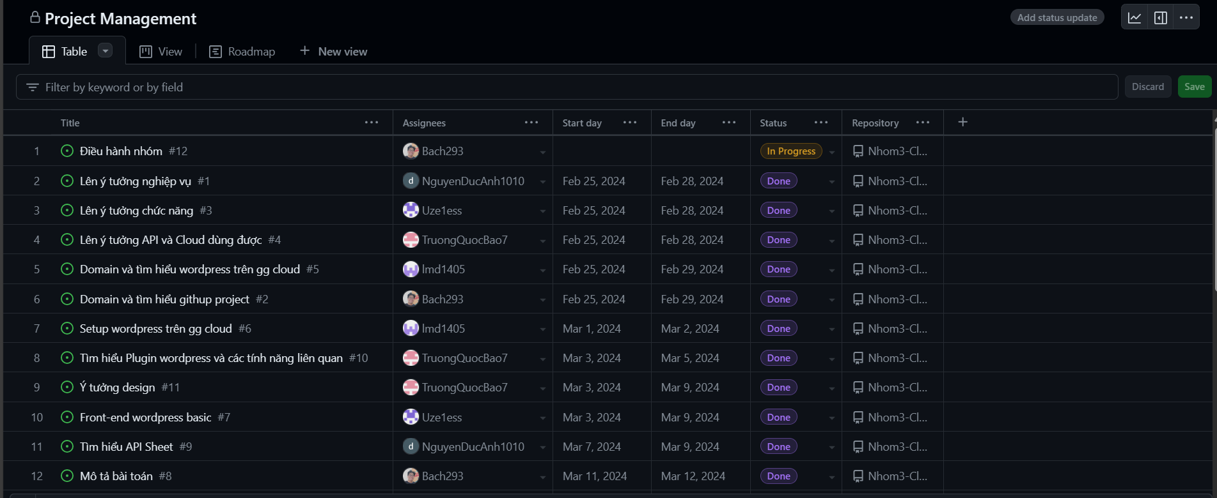
II. Phân chia công việc

Slide 7
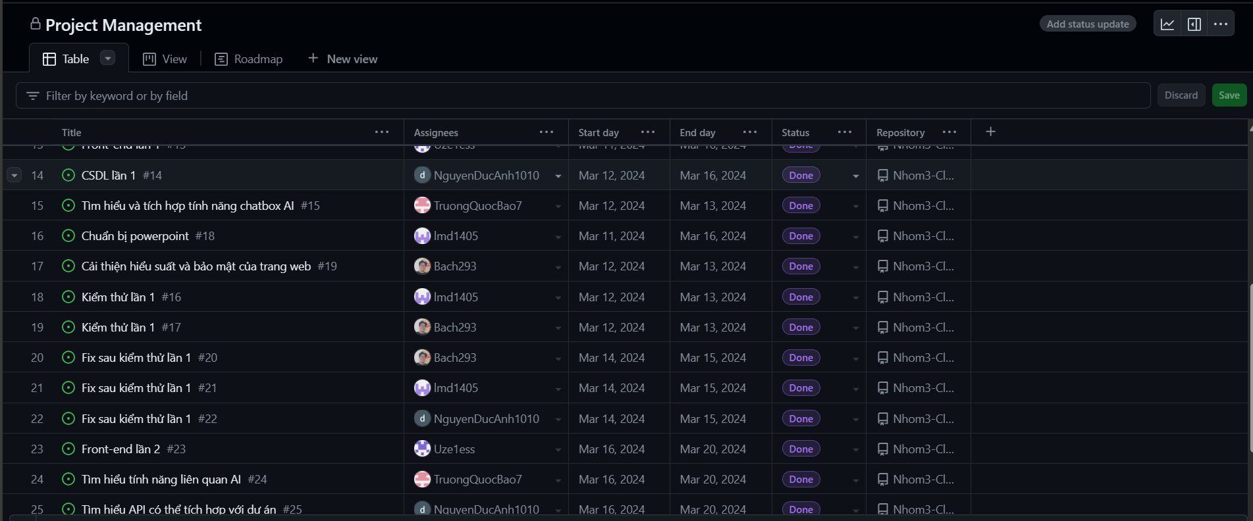
II. Phân chia công việc

Slide 8
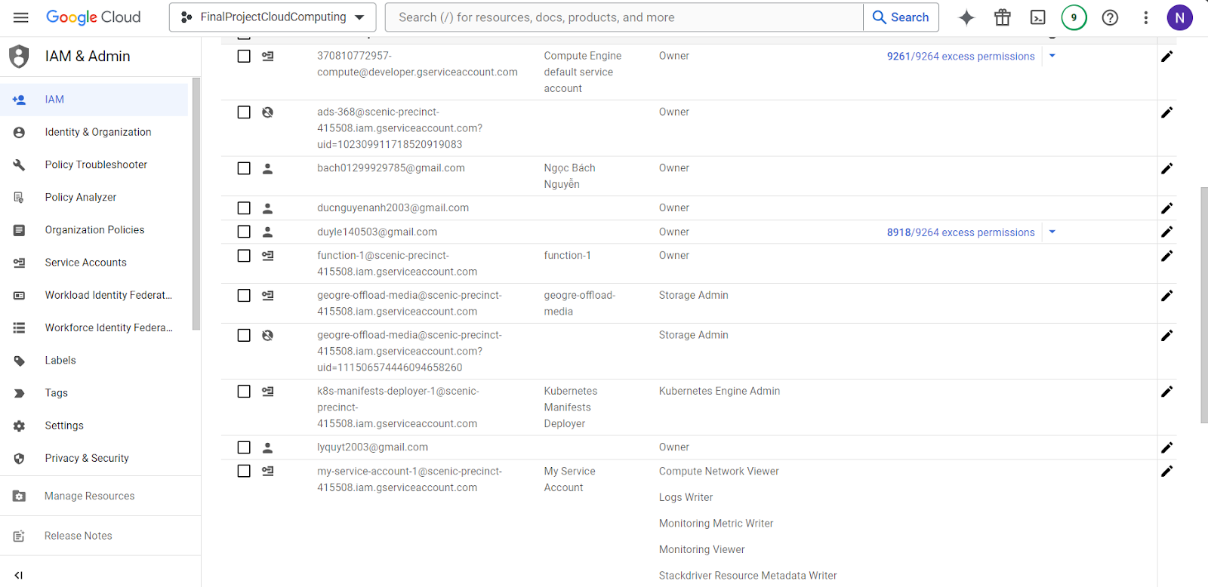
III. Xây dựng và demo hệ thống
1. Thêm thành viên vào dự án Cloud và phân quyền

Slide 9
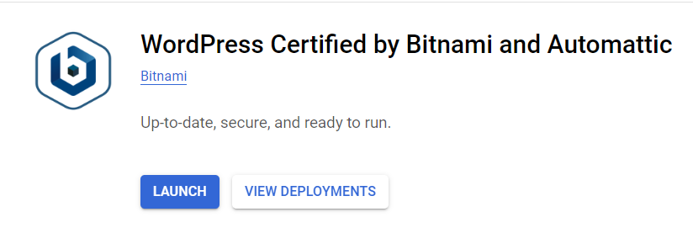
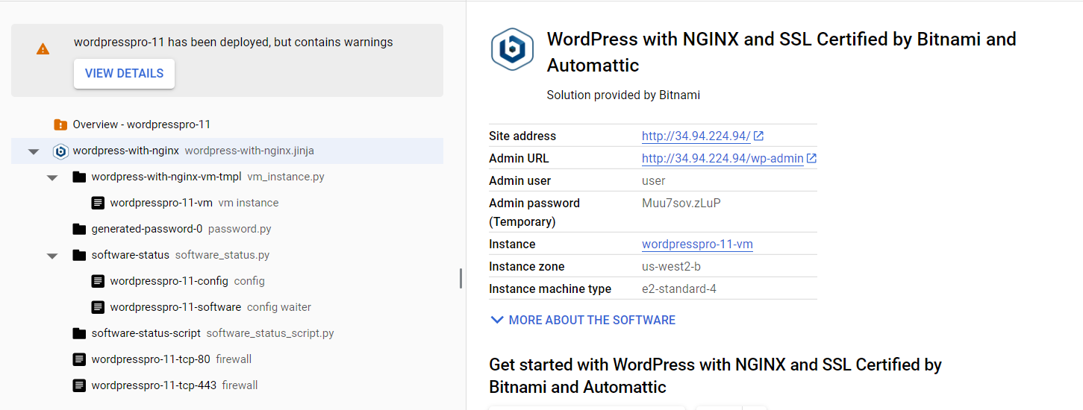
III. Xây dựng và demo hệ thống
2. Chọn máy ảo
WordPress là một hệ thống quản lý nội dung (CMS) phổ biến và mạnh mẽ cho phép bạn xây dựng và quản lý các trang web và blog một cách dễ dàng. Với giao diện quản trị trực quan và đa dạng plugin, WordPress cho phép bạn tùy chỉnh và mở rộng tính năng của trang web theo ý muốn. WordPress Certified by Bitnami and Automattic là một phiên bản được chứng nhận bởi Bitnami và Automattic, mang đến sự đáng tin cậy và hiệu quả cho việc triển khai và quản lý trang web WordPress.

Slide 10
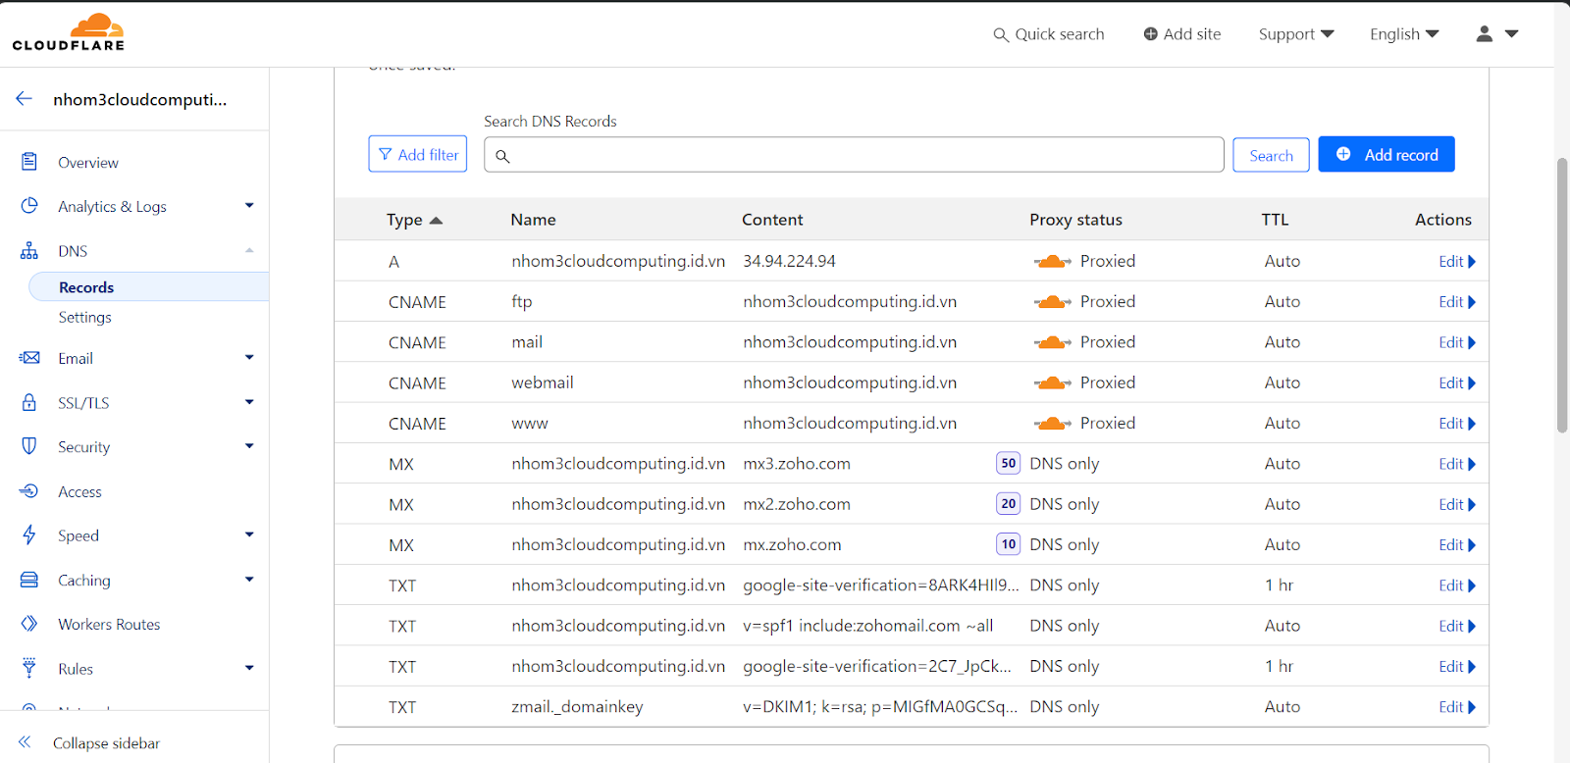
III. Xây dựng và demo hệ thống
3. Domain
Cloudflare là một công ty cung cấp dịch vụ mạng và bảo mật web. Nền tảng của Cloudflare giúp tăng cường hiệu suất và bảo mật của trang web bằng cách định tuyến lưu lượng truy cập qua hệ thống mạng phân tán của họ. Đồng thời, Cloudflare cung cấp các tính năng bảo mật mạnh mẽ như chống tấn công DDoS, bảo vệ chống bot và lọc spam. Bằng cách sử dụng Cloudflare, người dùng có thể tối ưu hóa tốc độ tải trang, tăng cường khả năng sẵn sàng hoạt động của trang web và bảo vệ dữ liệu trực tuyến

Slide 11
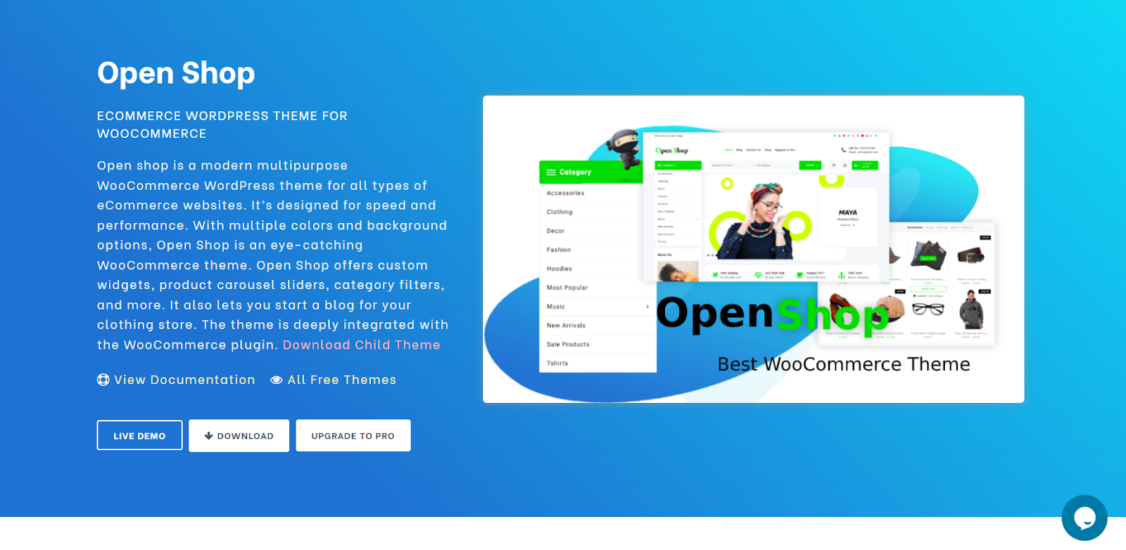
III. Xây dựng và demo hệ thống
4. Xây dựng website
Tìm kiếm themes
Nguồn: https://themehunk.com/product/open-shop-ecommerce-theme/

Slide 12
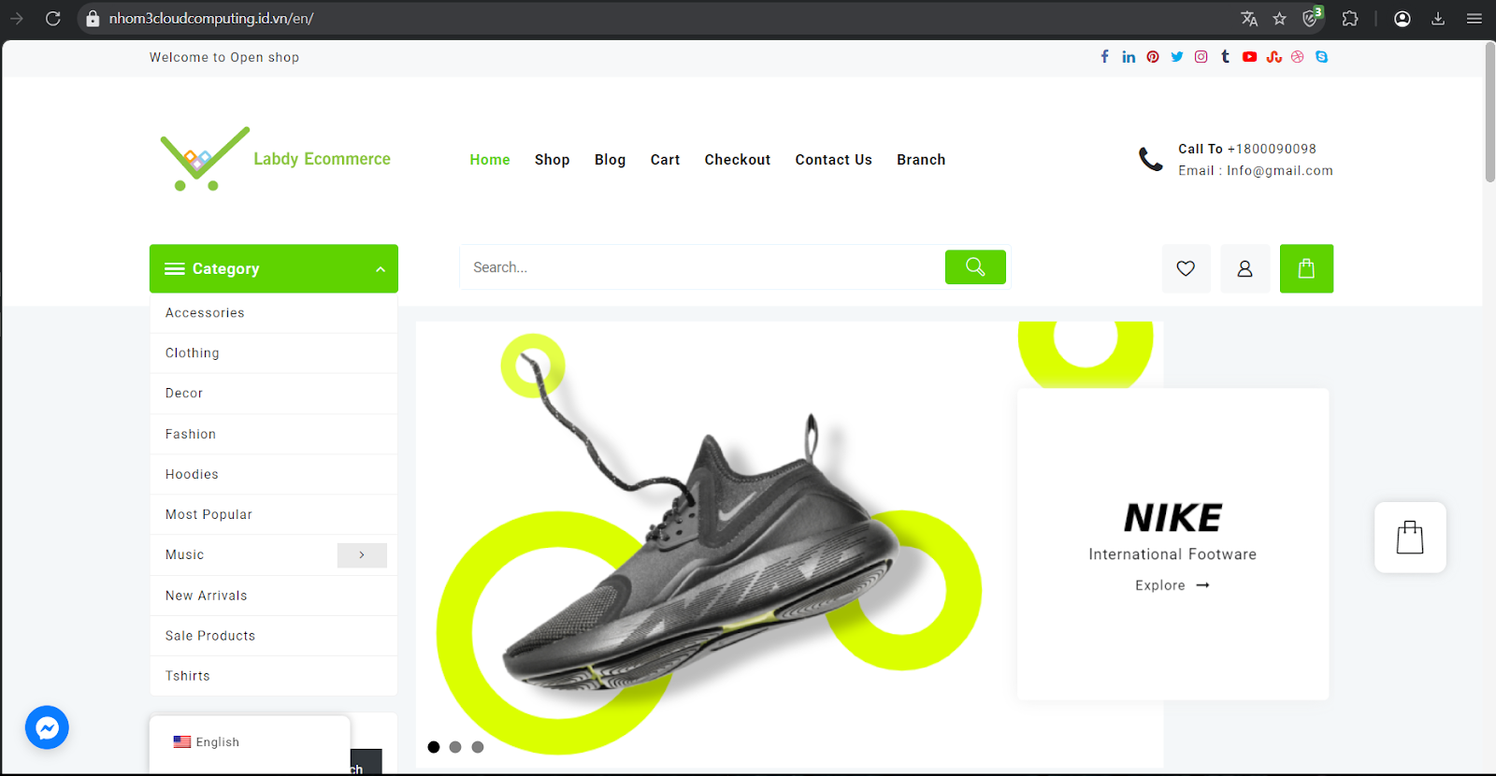
III. Xây dựng và demo hệ thống
4. Xây dựng website
Tải lên themes, import demo data và thiết kế Woocommerce

Slide 13
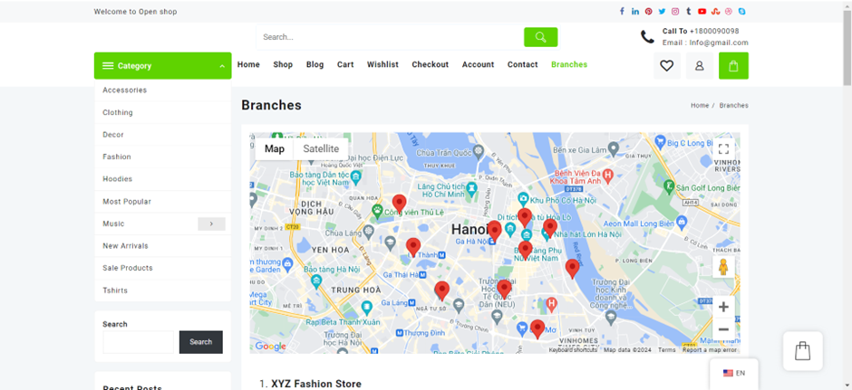
III. Xây dựng và demo hệ thống
5. Tích hợp Google Maps API
Là một tập hợp các dịch vụ và giao diện lập trình ứng dụng (API) do Google cung cấp để tương tác với dữ liệu và chức năng của Google Maps. API này cho phép các nhà phát triển tích hợp các tính năng của Google Maps vào ứng dụng của họ, bao gồm hiển thị bản đồ, tìm kiếm địa điểm, xem thông tin vị trí, tính toán tuyến đường, và nhiều chức năng khác.

Slide 14
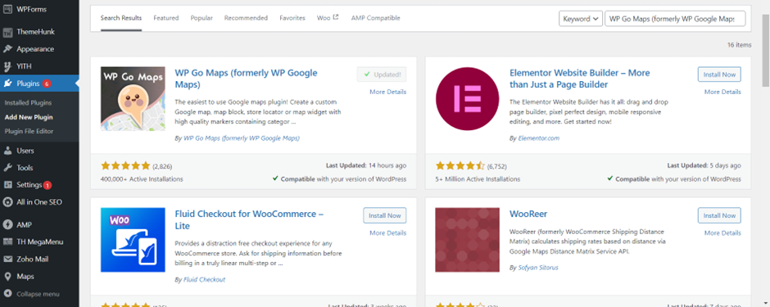
III. Xây dựng và demo hệ thống
5. Tích hợp Google Maps API
B1: Đăng nhập vào trang admin dashboard của WordPress và chuyển đến tab "Plugins" › "Add New". Sử dụng thanh tìm kiếm để tìm và cài đặt plugin "WP Go Maps (formerly WP Google Maps)". Kích hoạt plugin bằng cách nhấp vào nút "Activate". Sau đó, tab "Maps" sẽ xuất hiện trên trang dashboard. Nhấp vào đó để truy cập vào trang giới thiệu của plugin.

Slide 15
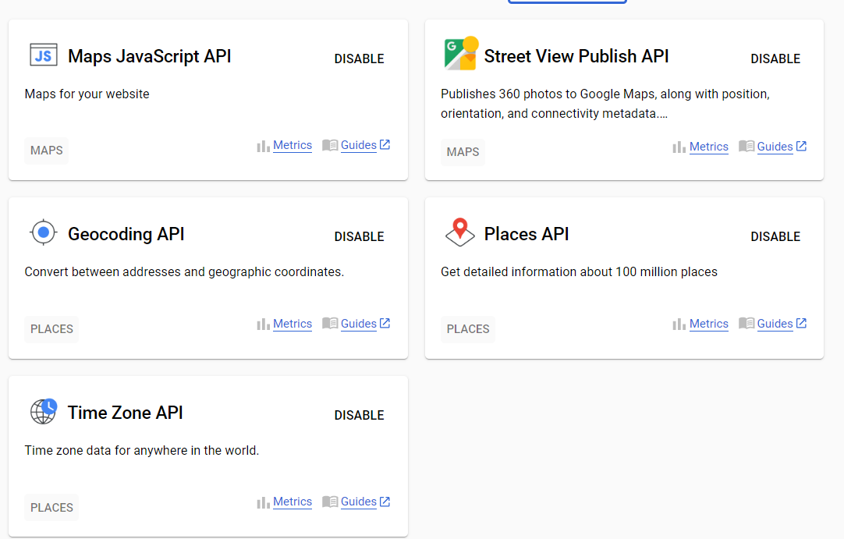
III. Xây dựng và demo hệ thống
5. Tích hợp Google Maps API
B2: Tích hợp các API cần thiết.

Slide 16
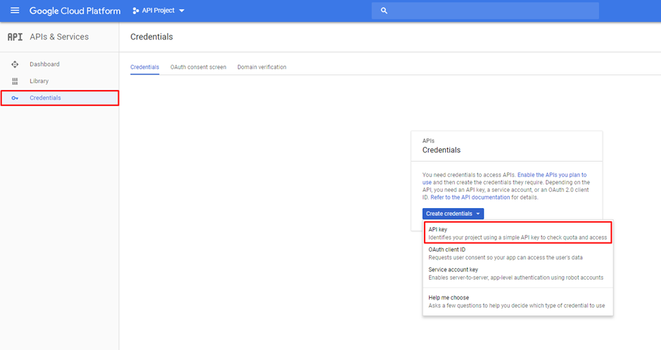
III. Xây dựng và demo hệ thống
5. Tích hợp Google Maps API
B3: Tạo API Keys

Slide 17
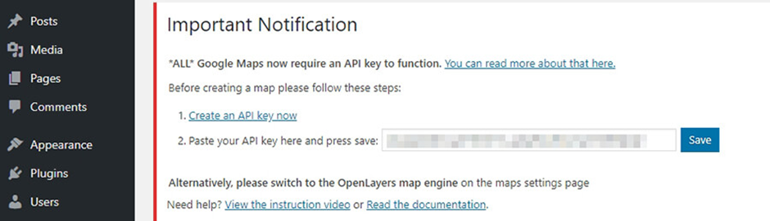
III. Xây dựng và demo hệ thống
5. Tích hợp Google Maps API
B4: Sau khi hoàn thành các bước trên, bạn sẽ nhận được API key từ Google. Quay lại trang dashboard của WordPress và dán API key vào ô yêu cầu trong plugin WP Google Maps.

Slide 18
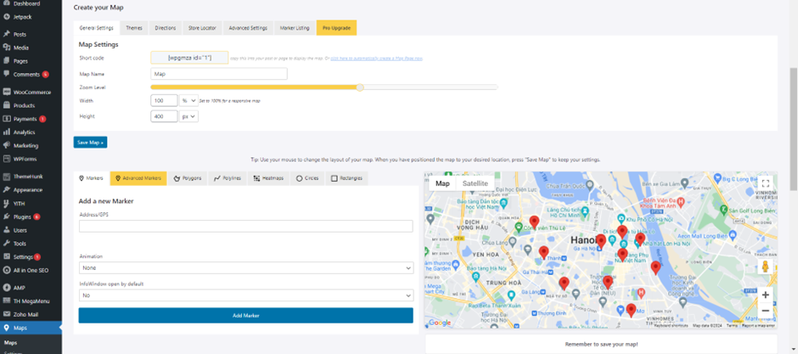
III. Xây dựng và demo hệ thống
5. Tích hợp Google Maps API
B5: Nhấp vào nút "Edit" bên dưới tên bản đồ để chỉnh sửa bản đồ. Trong trang cấu hình bản đồ, bạn có thể đặt tên cho bản đồ, điều chỉnh kích thước và zoom, chọn loại bản đồ, và thêm đánh dấu vị trí trên bản đồ.

Slide 19
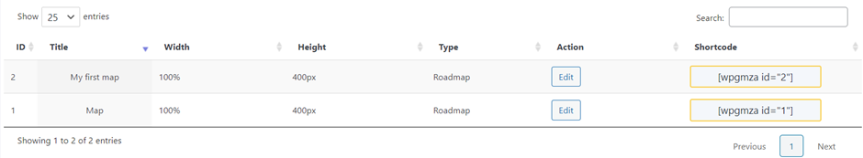
III. Xây dựng và demo hệ thống
5. Tích hợp Google Maps API
B6: Để nhúng Google Map vào trang web, bạn có thể sử dụng shortcode của bản đồ. Để lấy shortcode, vào tab "Maps" và tìm bản đồ tương ứng. Bên cạnh tên bản đồ, bạn sẽ thấy mã shortcode của nó. Sao chép mã shortcode này và dán vào bất kỳ nơi nào trên trang web của bạn mà bạn muốn hiển thị bản đồ.

Slide 20
III. Xây dựng và demo hệ thống
5. Tích hợp Google Maps API
Source:
https://www.hostinger.vn/huong-dan/cach-chen-google-map-vao-wordpress
https://www.youtube.com/watch?v=OdzIQgQd9vY&&ab_channel=RANAsVFX
https://www.matbao.net/tin-tuc/bat-mi-cach-chen-google-maps-vao-website-wordpress-93861.html
https://storemapper.com/blog/add-google-map-to-wordpress/
https://www.wpbeginner.com/wp-tutorials/how-to-add-google-maps-in-wordpress/

Slide 21
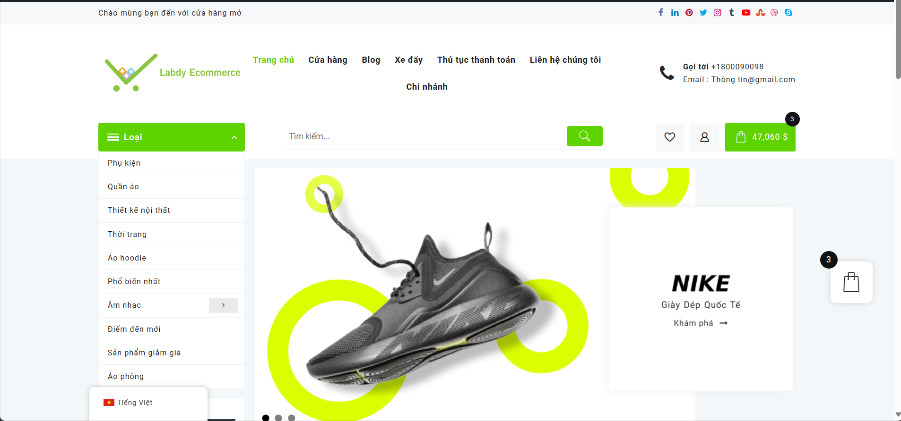
III. Xây dựng và demo hệ thống
6. Tích hợp Cloud Translation API
Google Translate API là một dịch vụ cung cấp bởi Google, cho phép các nhà phát triển tích hợp khả năng dịch ngôn ngữ tự động vào các ứng dụng và trang web của họ. API này sử dụng công nghệ dịch máy tiên tiến của Google để cung cấp các dịch văn bản, câu, hoặc trang web từ một ngôn ngữ sang ngôn ngữ khác một cách tự động và nhanh chóng.

Slide 22
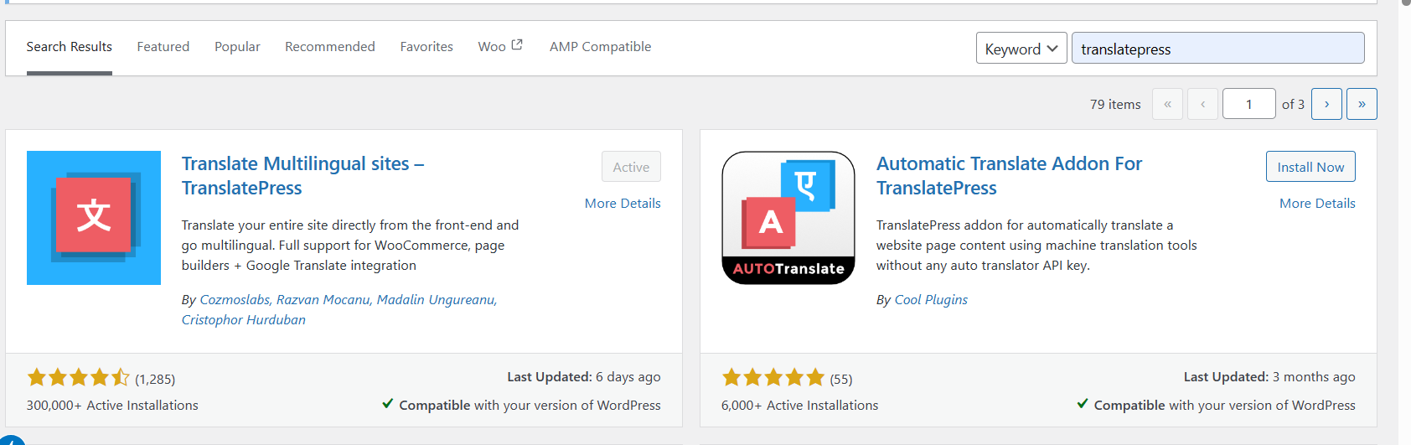
III. Xây dựng và demo hệ thống
6. Tích hợp Cloud Translation API
B1: Đăng nhập vào trang admin dashboard của WordPress và chuyển đến tab "Plugins" › "Add New". Sử dụng thanh tìm kiếm để tìm và cài đặt plugin “Translatepress". Kích hoạt plugin bằng cách nhấp vào nút "Activate".

Slide 23
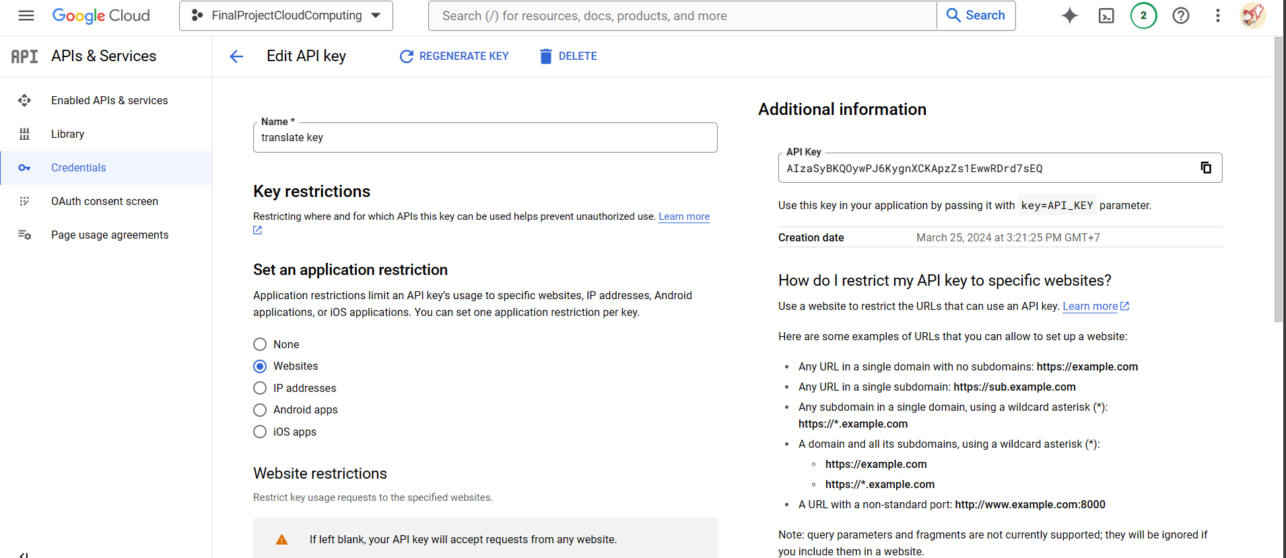
III. Xây dựng và demo hệ thống
6. Tích hợp Cloud Translation API
B2: Tạo API key

Slide 24
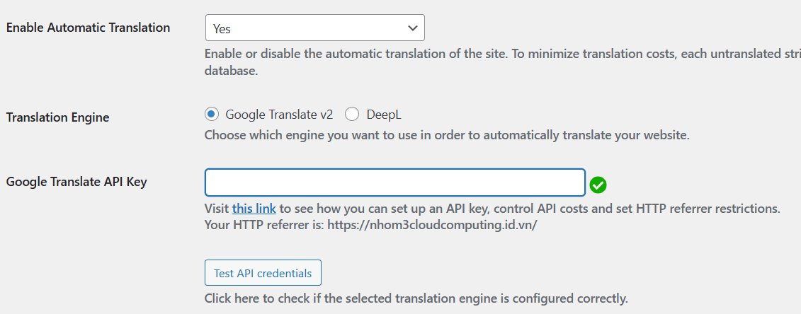
III. Xây dựng và demo hệ thống
6. Tích hợp Cloud Translation API
B3: Thiết lập các cài đặt và nhập API key

Slide 25
III. Xây dựng và demo hệ thống
6. Tích hợp Cloud Translation API
Tài liệu tham khảo:
Trang chủ của Google Cloud Platform: Trang chính thức của Google Cloud Platform cung cấp thông tin chi tiết về Google Translate API, cách sử dụng và tính phí: Cloud Computing Services | Google Cloud
Tài liệu Hướng Dẫn Sử Dụng Google Translate API: Trang này cung cấp hướng dẫn cụ thể về cách sử dụng API, các yêu cầu và cách tính phí: Cloud Translation documentation | Google Cloud

Slide 26
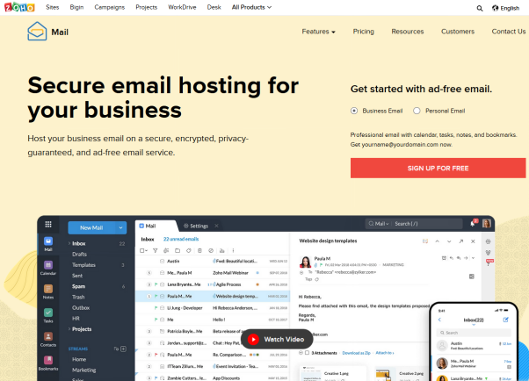
III. Xây dựng và demo hệ thống
7. Tích hợp Zoho Mail
Zoho Mail cung cấp các tính năng quản lý email mạnh mẽ như gửi và nhận email, lưu trữ email, lịch, danh bạ, và nhiều tính năng khác. Giao diện người dùng của Zoho Mail được thiết kế thân thiện và dễ sử dụng, cho phép người dùng truy cập vào email từ bất kỳ thiết bị nào có kết nối internet.

Slide 27
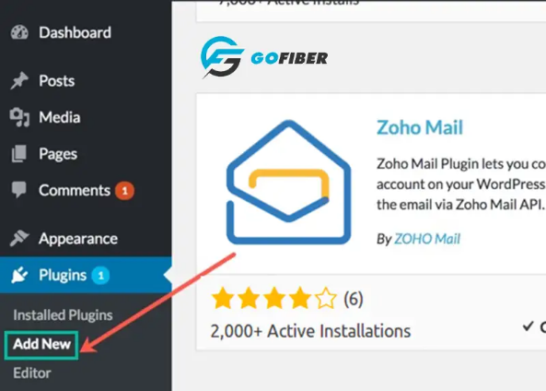
III. Xây dựng và demo hệ thống
7. Tích hợp Zoho Mail
B1:Tiến hành cài đặt plugin Zoho Mail từ plugin của wordpress

Slide 28
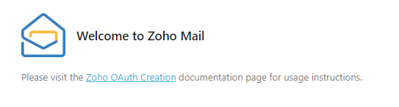
III. Xây dựng và demo hệ thống
7. Tích hợp Zoho Mail
B2: Sau khi cài đặt, tại phía bên trái màn hình bạn chọn tab plugin Zoho Mail. Trong tab này, bạn di chuyển đến trang cấu hình Tài khoản Zoho Mail.

Slide 29
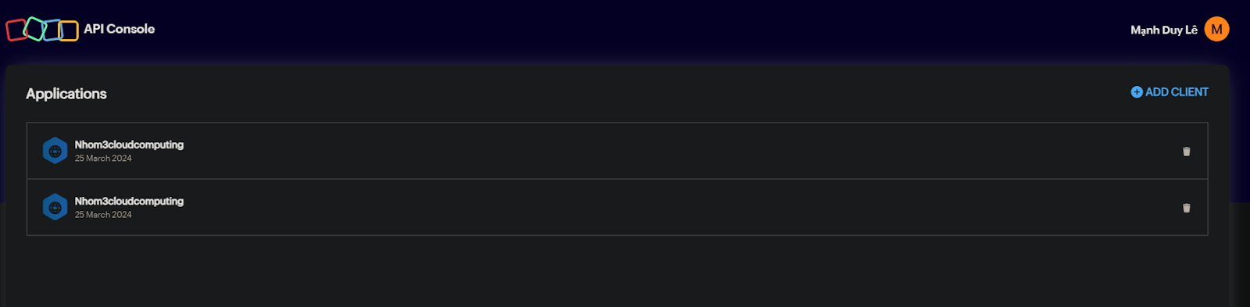
III. Xây dựng và demo hệ thống
7. Tích hợp Zoho Mail
B3: Tiến hành đăng nhập tài khoản Zoho Mail của bạn, đi đến Bảng truy cập điều khiển dành cho nhà phát triển Zoho. Mục đích của việc đi đến khu vực này là tạo ID dành cho khách hàng mới và bí mật ứng dụng khách để truy cập API Zoho Mail.
B4: Chọn Bắt đầu (Nếu không có khách hàng hiện có) hoặc Thêm ứng dụng khách (Trường hợp có một ứng dụng khách khác).

Slide 30
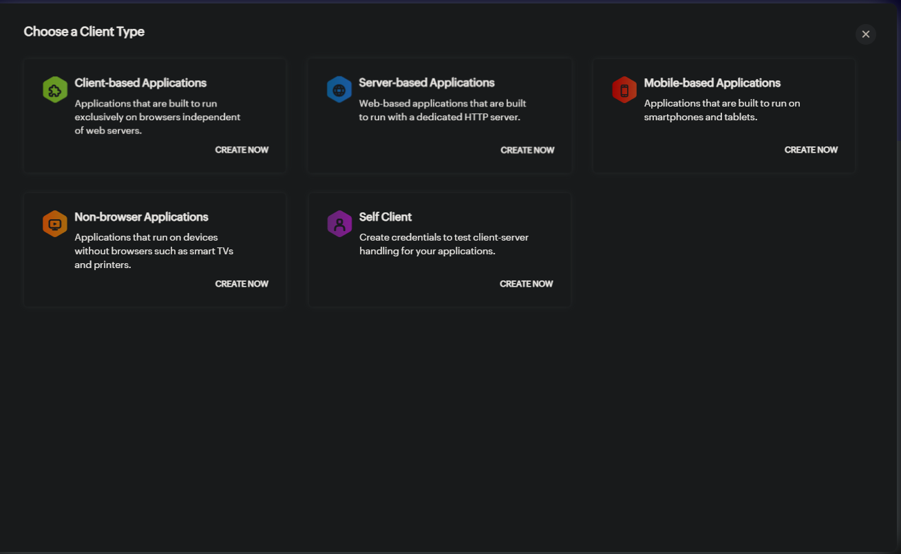
III. Xây dựng và demo hệ thống
7. Tích hợp Zoho Mail
B5: Trên cửa sổ Loại máy khách, bạn chọn Ứng dụng dựa trên máy chủ

Slide 31
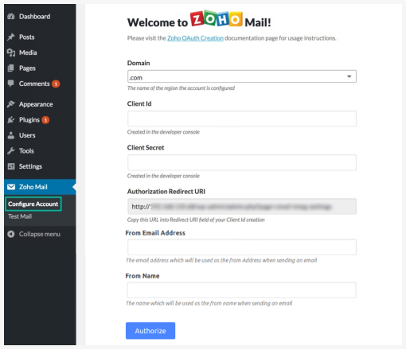
III. Xây dựng và demo hệ thống
7. Tích hợp Zoho Mail
B6: Tiến hành cung cấp đầy đủ thông tin Tên khách hàng phù hợp Tên miền trong URL trang chủ và URL chuyển hướng được ủy quyền đã được cung cấp

Slide 32
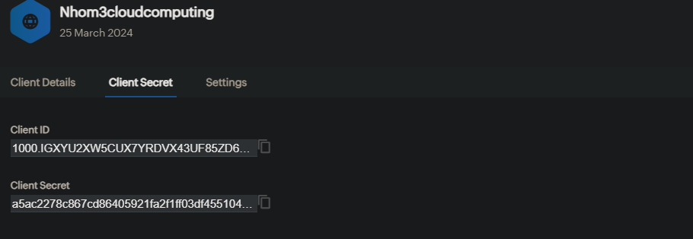
III. Xây dựng và demo hệ thống
7. Tích hợp Zoho Mail
B7: Bạn nhấn Create để nhận Client ID và Client Secret. Tiếp đến, bạn hoàn tất quy trình bằng cách truy cập trang cấu hình Tài khoản Zoho Mail ngay tại Bảng điều khiển của WordPress

Slide 33
III. Xây dựng và demo hệ thống
7. Tích hợp Zoho Mail
B8: Điền đầy đủ các thông tin Client ID , Client Secret và From Email Address và Name. Đối với From Email Address và Name phải là địa chỉ người gửi của cùng một tài khoản mà Mật khẩu Khách hàng đã được tạo.
B9: Bạn chọn Ủy quyền và hệ thống sẽ hiển thị yêu cầu quyền truy cập dữ liệu Tài khoản Zoho. Tiếp đến bạn chọn Chấp nhận để hoàn tất quá trình.
Tài liệu tham khảo:
https://www.zoho.com/vi/mail/help/zohomail-plugin-for-wordpress.html
https://www.zoho.com/mail/zohomail-pricing.html?src=zmail
https://www.youtube.com/watch?v=jQcfgoESwyk

Slide 34
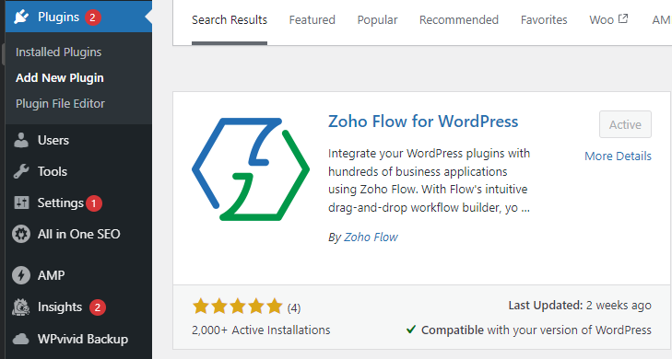
III. Xây dựng và demo hệ thống
8. Flow - Zoho
Zoho Flow là một nền tảng tích hợp và tự động hóa quy trình làm việc (workflow) của Zoho Corporation. Nó cho phép bạn kết nối và tương tác giữa các ứng dụng và dịch vụ khác nhau một cách dễ dàng.
B1: Cài đặt plugin zoho flow cho wordpress

Slide 35
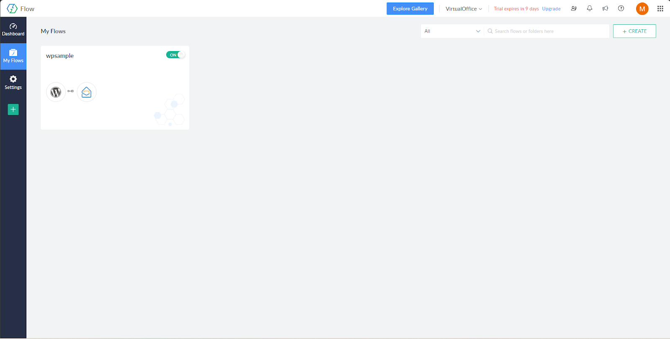
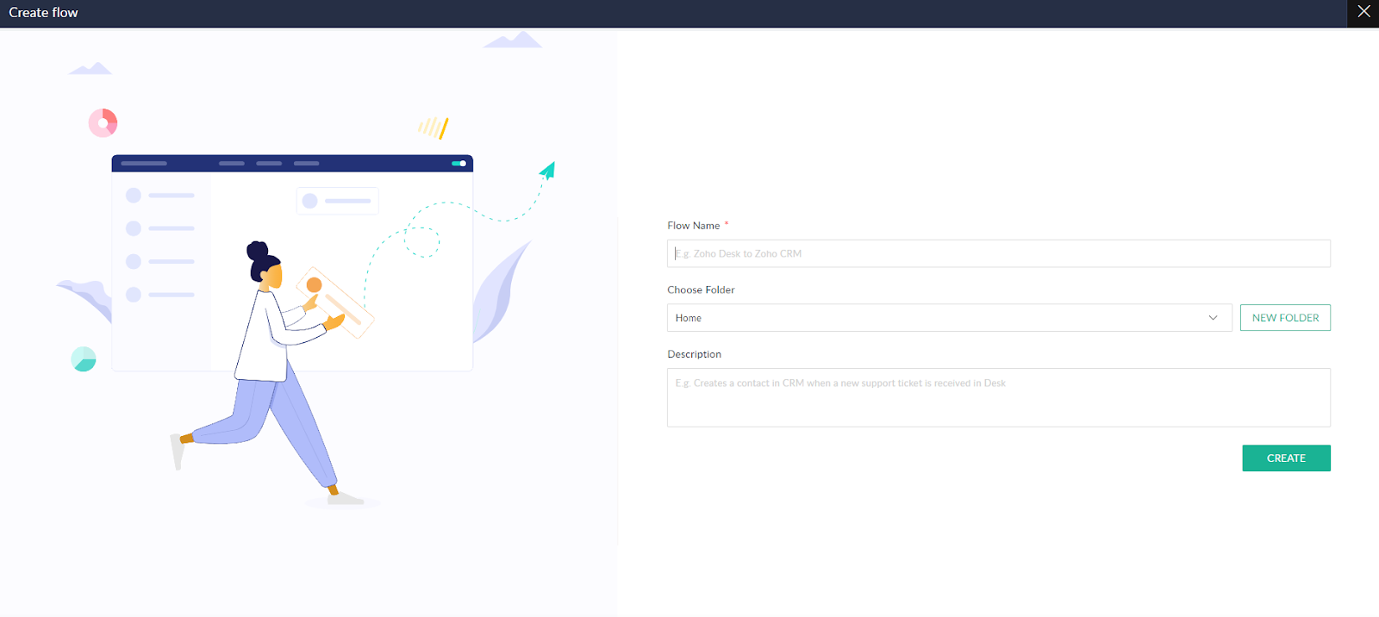
III. Xây dựng và demo hệ thống
8. Flow - Zoho
B2: Truy cập vào zoho flow, Sau khi đăng nhập thành công, bạn sẽ thấy giao diện chính của Zoho Flow. Nhấp vào nút "Create Flow" hoặc "New Flow" để bắt đầu tạo một Flow mới.

Slide 36
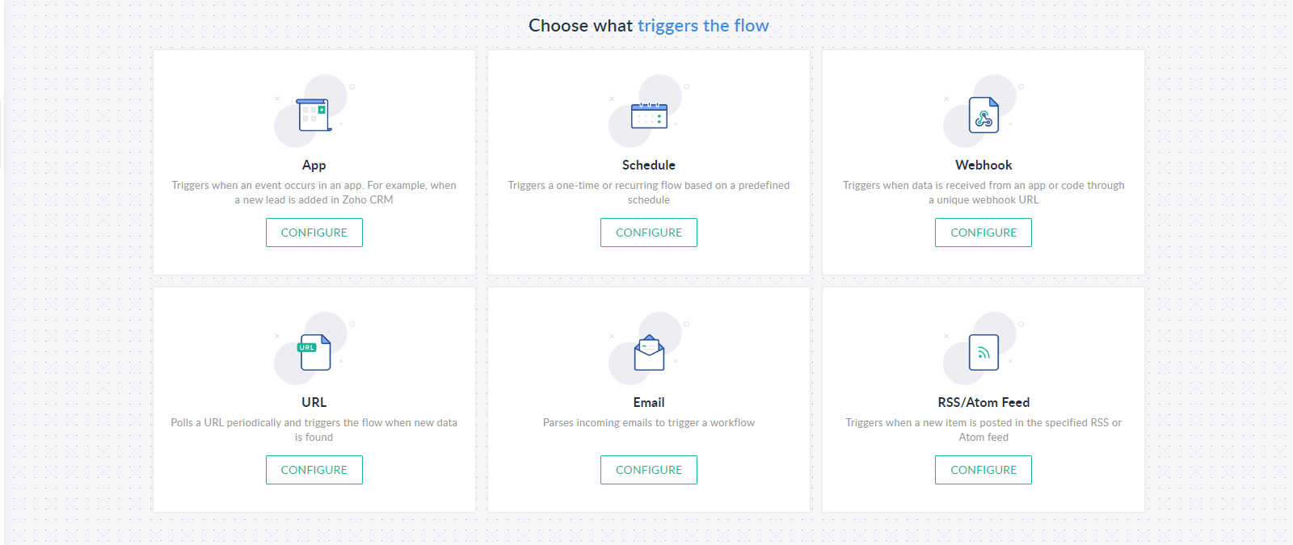
III. Xây dựng và demo hệ thống
8. Flow - Zoho
B3: Sau khi tạo, lựa chọn triggers the flow

Slide 37
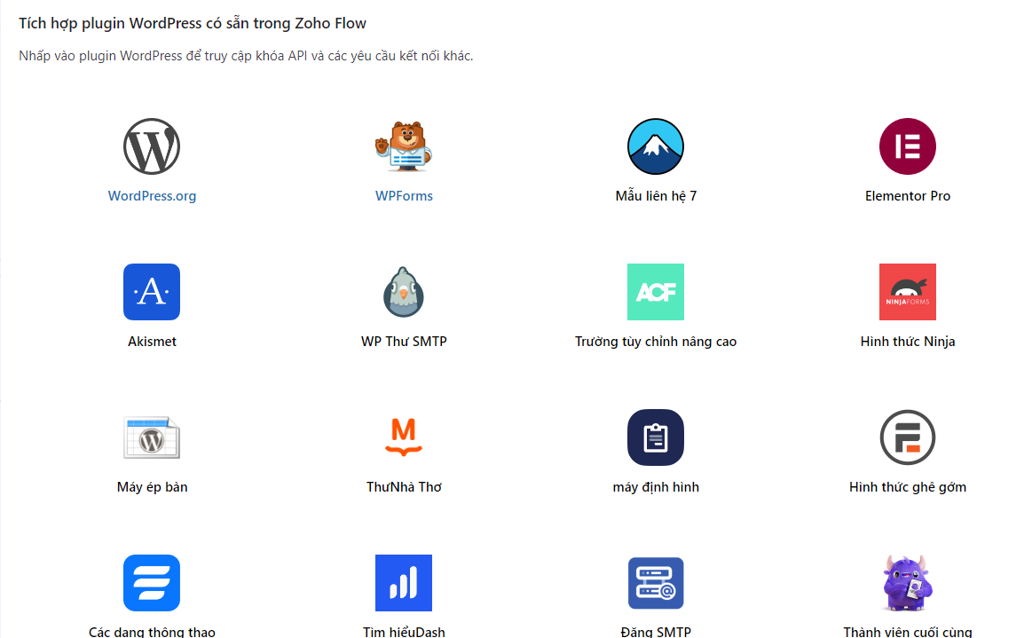
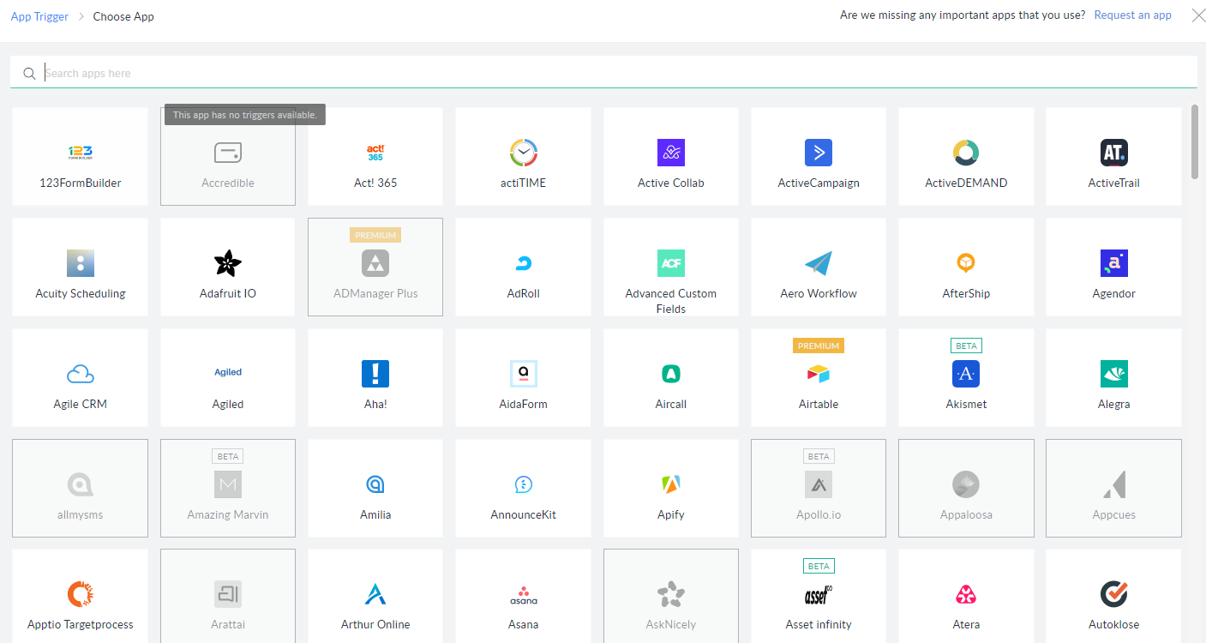
III. Xây dựng và demo hệ thống
8. Flow - Zoho
B4: Lựa chọn plugin WordPress để truy cập khóa API và các yêu cầu kết nối khác

Slide 38
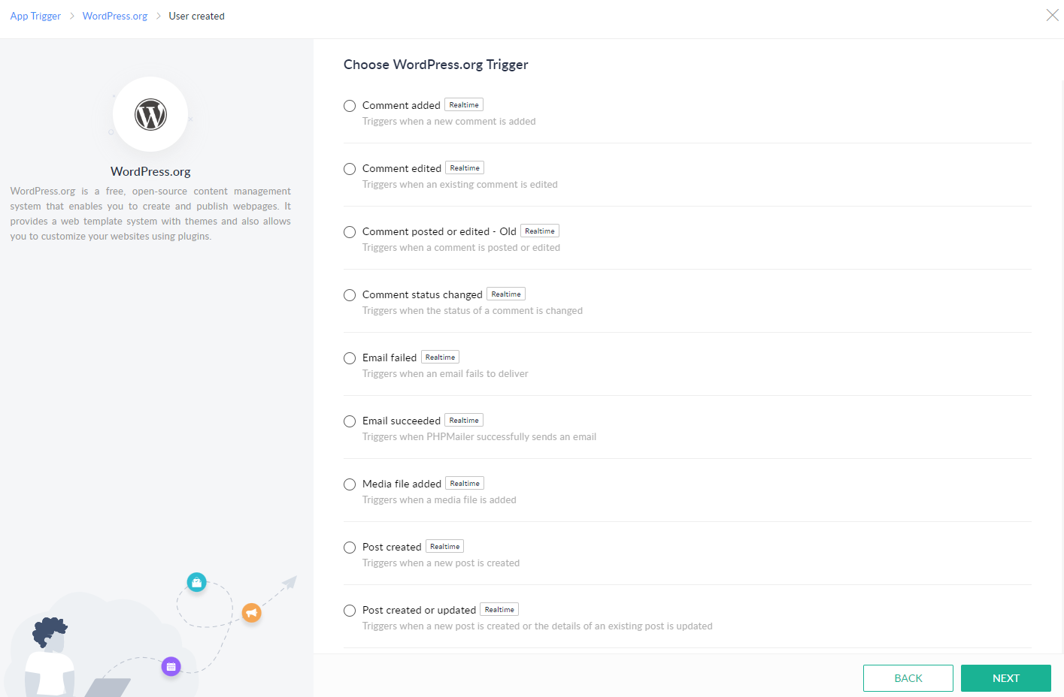
III. Xây dựng và demo hệ thống
8. Flow - Zoho
B5: Lựa chọn trigger (ví dụ wordpress.org) cho Wordpress.org

Slide 39
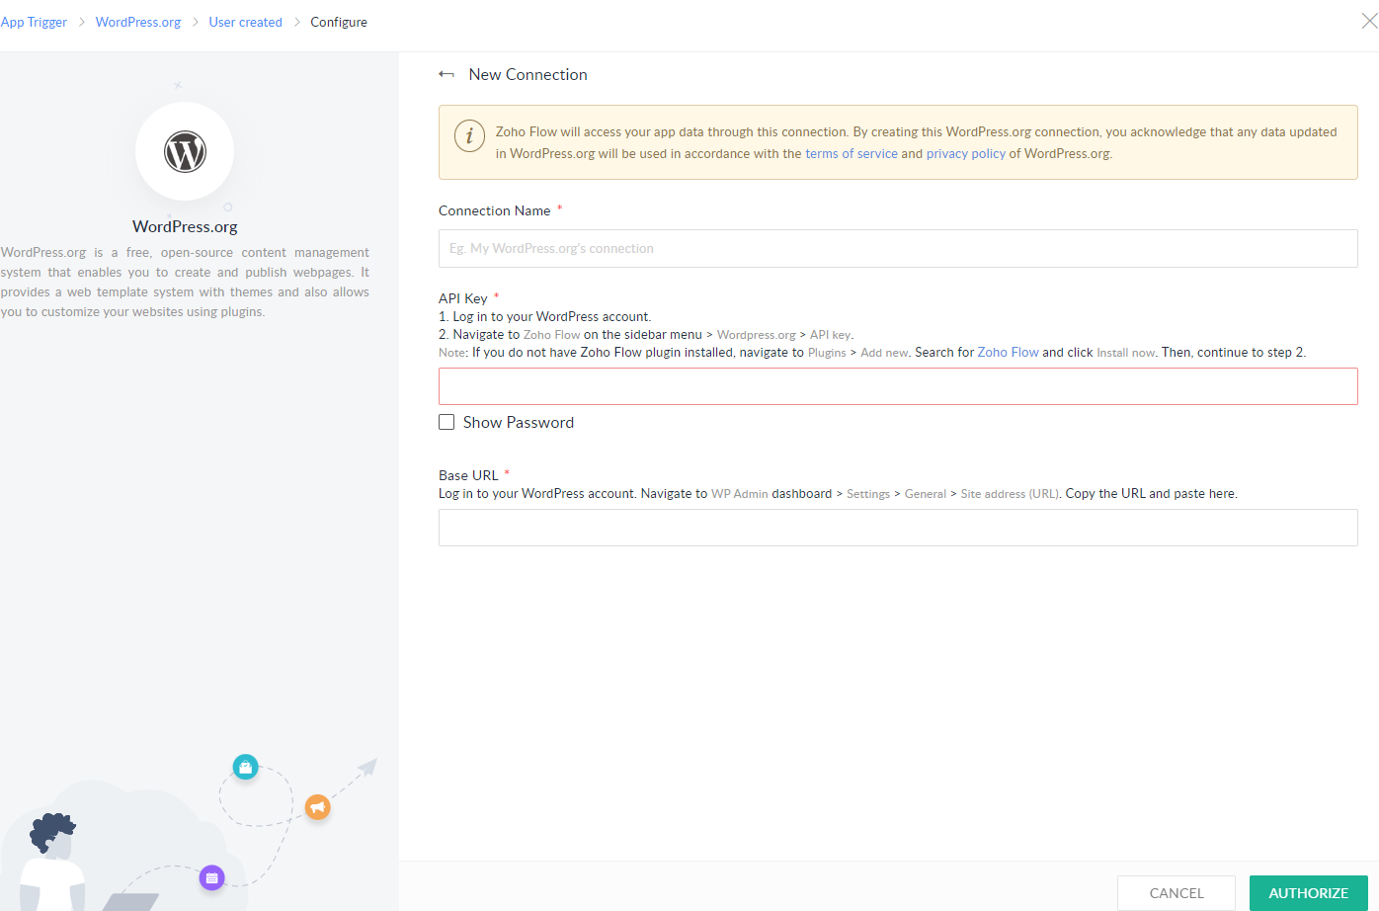
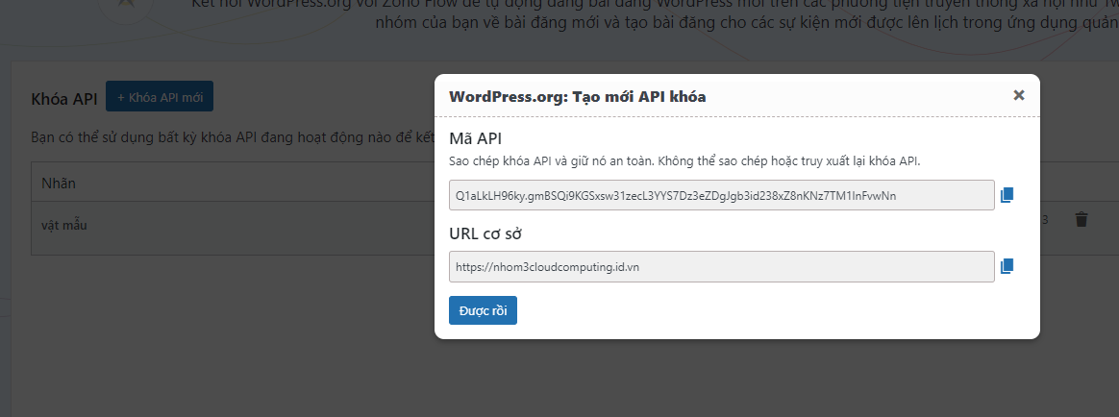
III. Xây dựng và demo hệ thống
8. Flow - Zoho
B6: Sau khi chọn được trigger, thực hiện nhập thông tin cho việc liên kết. Trong trang web wordpress thực hiện tạo mới API key, sau đó thực hiện nhập nốt thông tin vào biều.

Slide 40
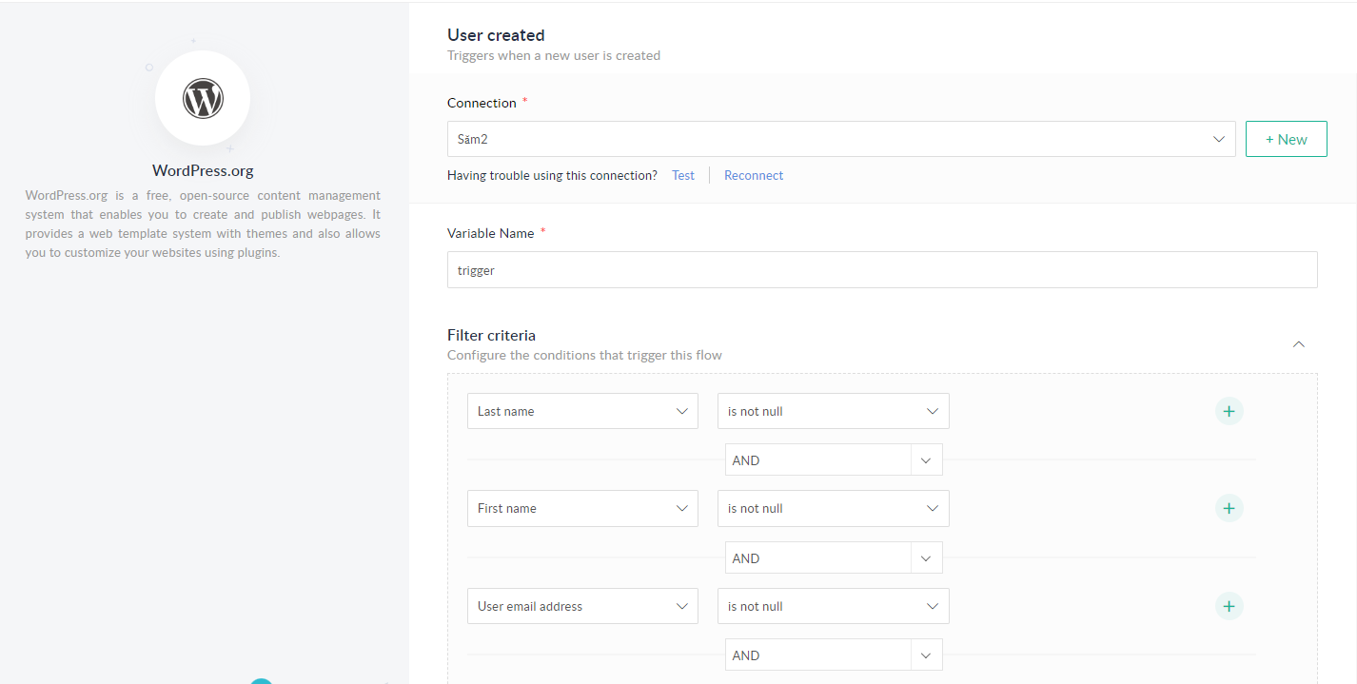
III. Xây dựng và demo hệ thống
8. Flow - Zoho
B7: Lựa chọn các tiêu chí lọc

Slide 41
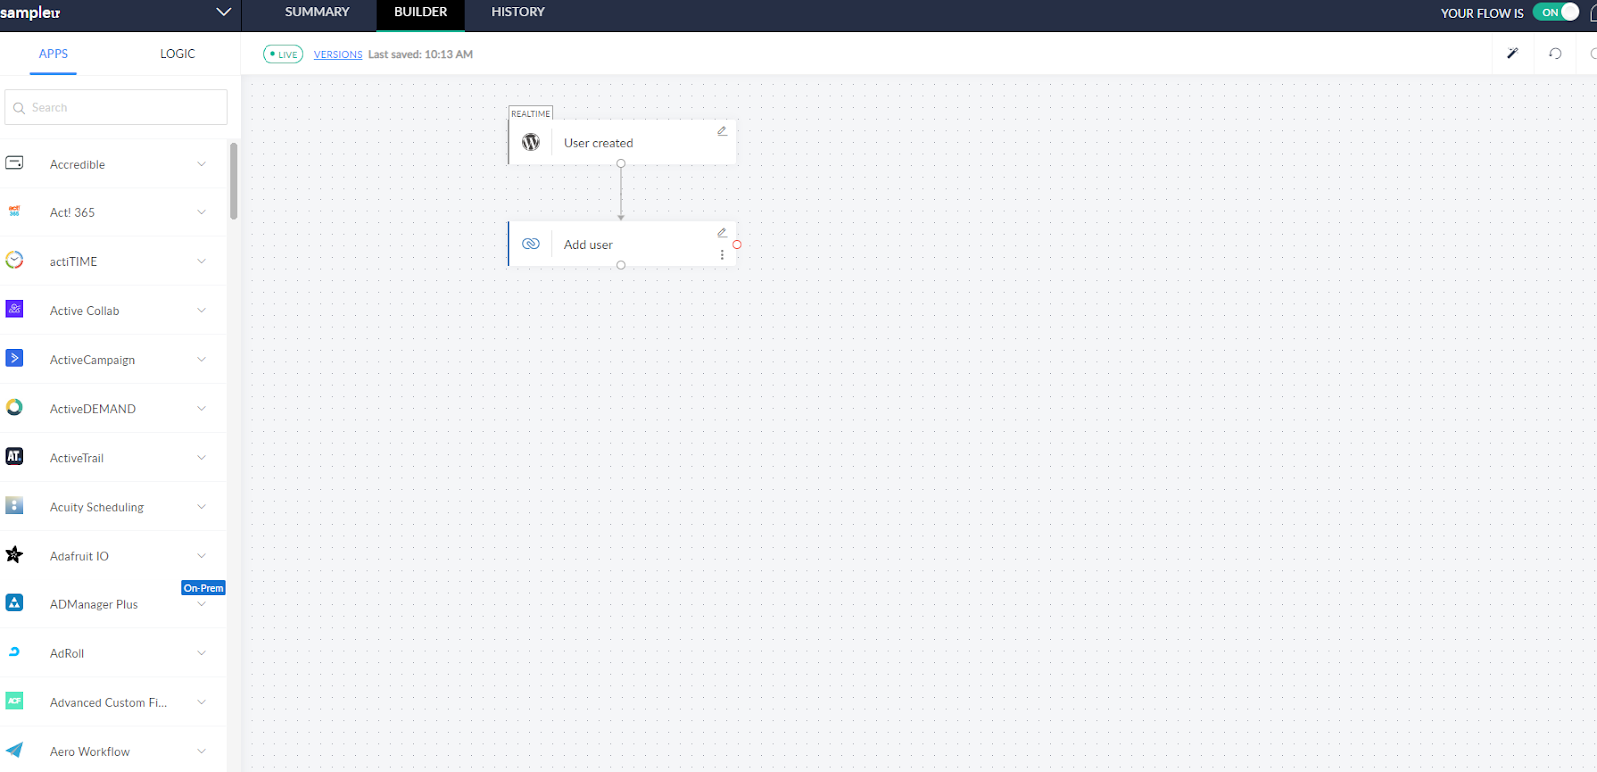
III. Xây dựng và demo hệ thống
8. Flow - Zoho
B8: Sau khi hoàn thành, bạn có thể thực hiện thêm các thao tác để tự động hóa các quy trình làm việc bằng zoho flow
Tài liệu tham khảo https://www.youtube.com/watch?v=sKNaHMJYMyQ&t=61s

Slide 42
III. Xây dựng và demo hệ thống
9. Tích hợp Zoho CRM
Được phát triển bởi Automattic, WooCommerce là một plugin mã nguồn mở được phát triển cho nền tảng WordPress, cho phép bạn thiết lặp và quản lý một cửa hàng trực tuyến. WooCommerce đáp ứng đầu đủ các chức năng cần có cho bài toán nghiệp vụ thương mại điện tử bao gồm thiết lặp trang web bán hàng, quản lý danh mục sản phẩm, quản lý đơn hàng, thiết lập và quản lý thanh toán . WooCommerce đã trở thành một trong những công cụ phổ biến nhất để xây dựng cửa hàng trực tuyến trên nền tảng WordPress.
Zoho CRM là một phần mềm quản lý quan hệ khách hàng (CRM) trực tuyến được phát triển bởi Zoho Corporation. Nó cung cấp các công cụ và tính năng để quản lý thông tin khách hàng, tương tác khách hàng, quản lý bán hàng và tiếp thị, hay email, phục vụ cho bài toán thương mại điện tử.
Make là 1 trang web hỗ trợ việc kết nối các phần mềm có API với nhau tạo thành 1 quy trình thực hiện liên tục tự động sau 1 khoảng thời gian.

Slide 43
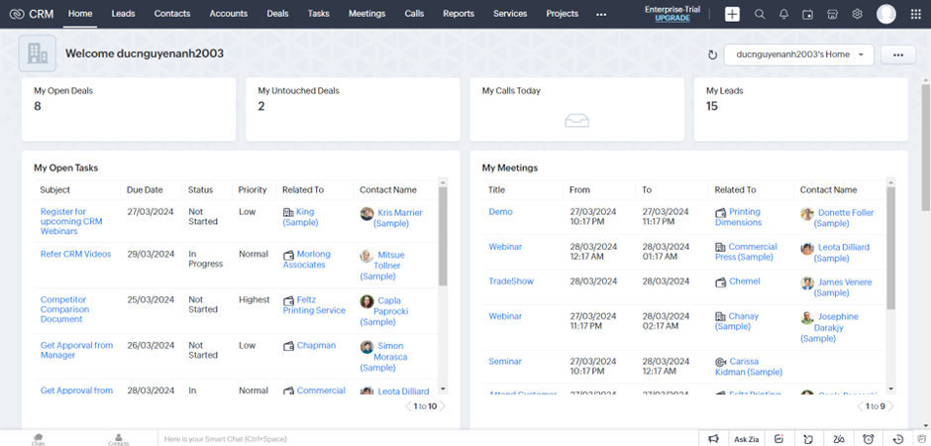
III. Xây dựng và demo hệ thống
9. Tích hợp Zoho CRM
Bước 1: Chuẩn bị tài khoản Zoho CRM
Đăng ký và tạo tài khoản Zoho CRM nếu bạn chưa có
Xác định các thông tin cần thiết như tên miền Zoho CRM, tên người dùng và mật khẩu để sử dụng trong quá trình tích hợp

Slide 44
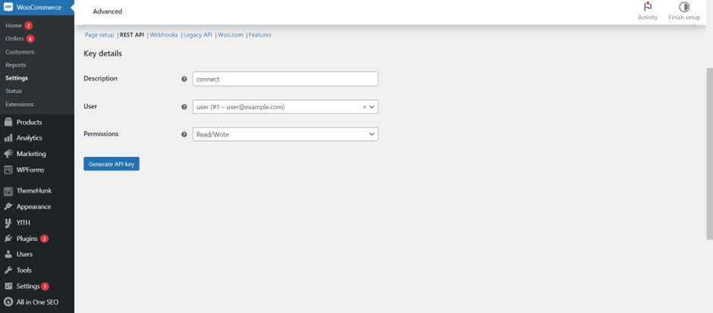
III. Xây dựng và demo hệ thống
9. Tích hợp Zoho CRM
Bước 2: Tạo Woocomerce API
Trong trang quản lý WordPress, điều hướng đến Settings >> Advanced >> REST API >> Add key.
Điền thông tin vào biểu mẫu rồi ấn generate api key.
Copy Consumer key và Consumer secret để điền vào thông tin vào Make

Slide 45
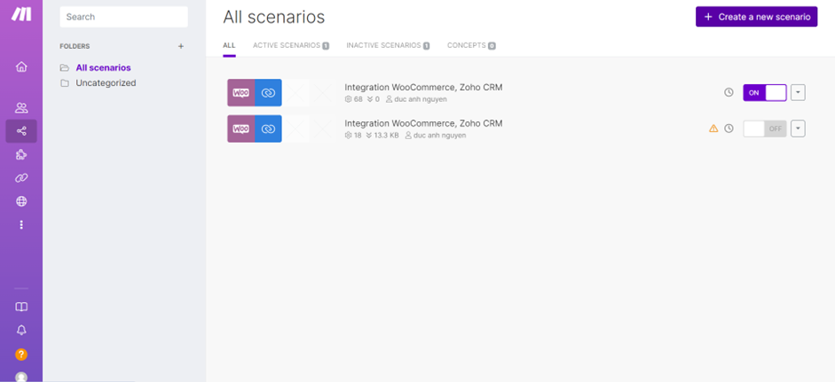
III. Xây dựng và demo hệ thống
9. Tích hợp Zoho CRM
Bước 3: Cấu hình Make:
Trong trang quản lý Make, điều hướng đến "scenarios" và chọn "Create a new scenarios".

Slide 46
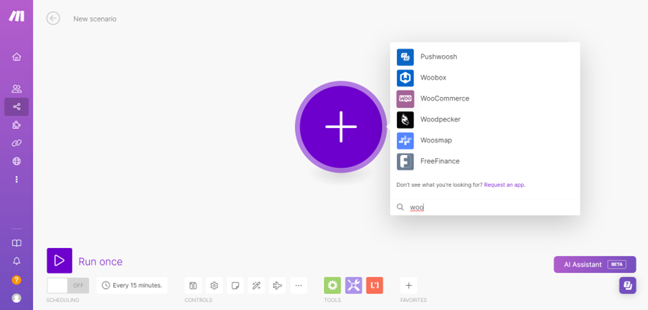
III. Xây dựng và demo hệ thống
9. Tích hợp Zoho CRM
Bước 3: Cấu hình Make:
Module đầu tiên chọn WooCommerce, xong chọn event mà bạn muốn.

Slide 47
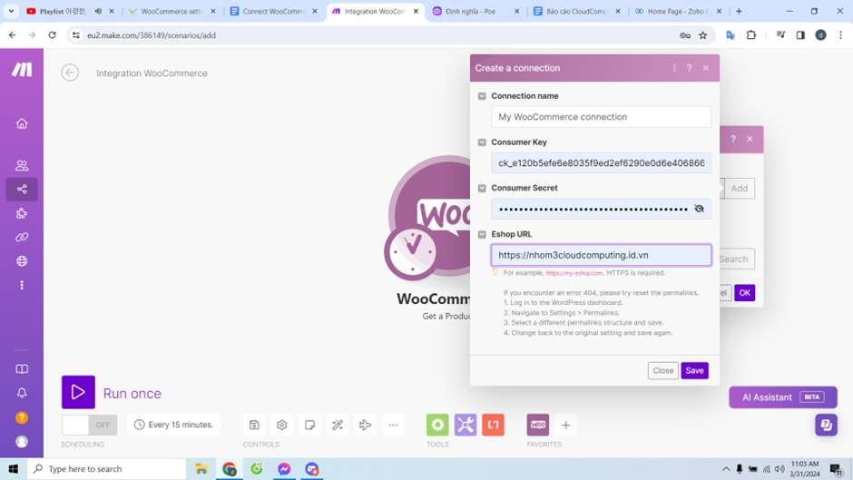
III. Xây dựng và demo hệ thống
9. Tích hợp Zoho CRM
Bước 3: Cấu hình Make:
Nhập thông tin connect tới WooCommerce của bạn, bao gồm Consumer Key, Consumer Secret, tên miền, xong rồi ấn save.

Slide 48
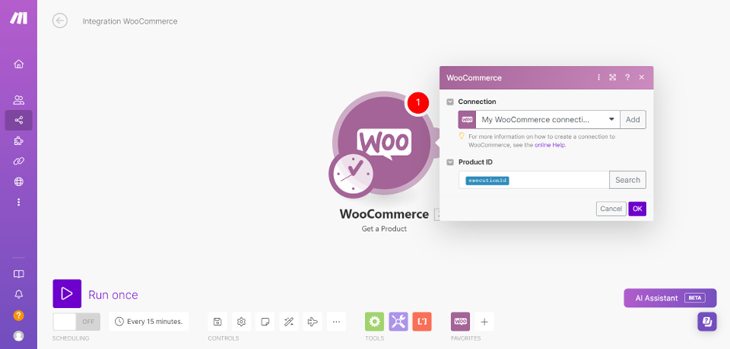
III. Xây dựng và demo hệ thống
9. Tích hợp Zoho CRM
Bước 3: Cấu hình Make:
Thiết lập các tùy chọn khác như lưu trữ đồng bộ, ánh xạ trường dữ liệu và cài đặt khác theo yêu cầu của bạn.

Slide 49
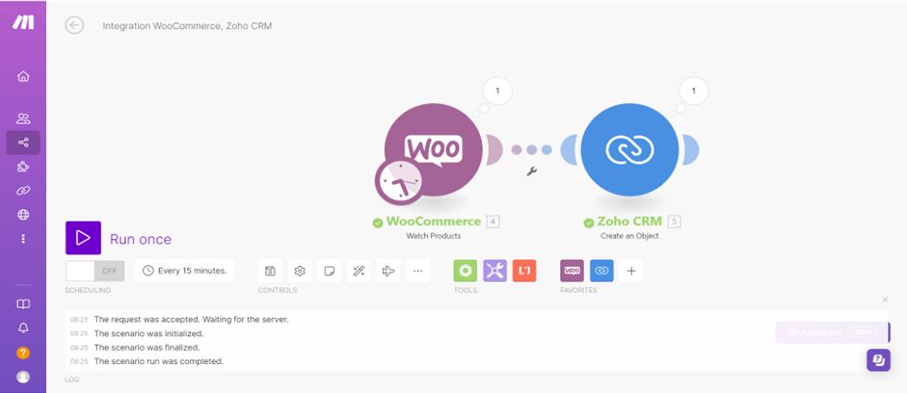
III. Xây dựng và demo hệ thống
9. Tích hợp Zoho CRM
Bước 4: Tạo 1 module khác liên kết tới WooCommerce là Zoho CRM (các bước setup tương tự như của WooCommerce)
Bước 5: Test thử bằng cách ấn nút Run once
Tài liệu tham khảo: Connect Google Sheets to WooCommerce for FREE!

Slide 50
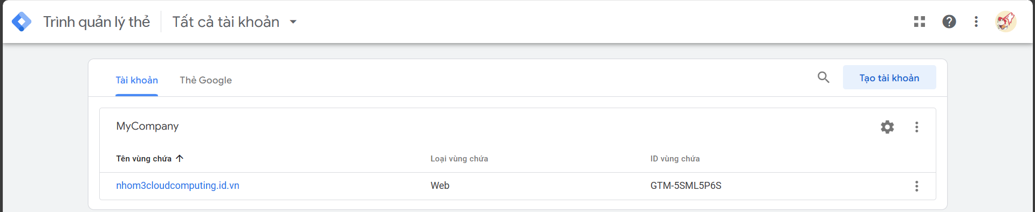
III. Xây dựng và demo hệ thống
10. Tích hợp Tag Assistant
Tag Assistant là một công cụ của Google được sử dụng để kiểm tra và xác nhận cài đặt của các thẻ trên trang web. Cụ thể, nó được sử dụng chủ yếu để kiểm tra các thẻ Google Analytics, Google Ads Conversion Tracking, Google Tag Manager và các thẻ liên quan khác trên trang web. Tag Assistant có thể giúp người dùng xác định các vấn đề liên quan đến cài đặt thẻ, như sai sót trong việc triển khai, thẻ bị trùng lặp hoặc thiếu, và các vấn đề khác có thể ảnh hưởng đến việc thu thập dữ liệu hoặc theo dõi hoạt động trên trang web.

Slide 51
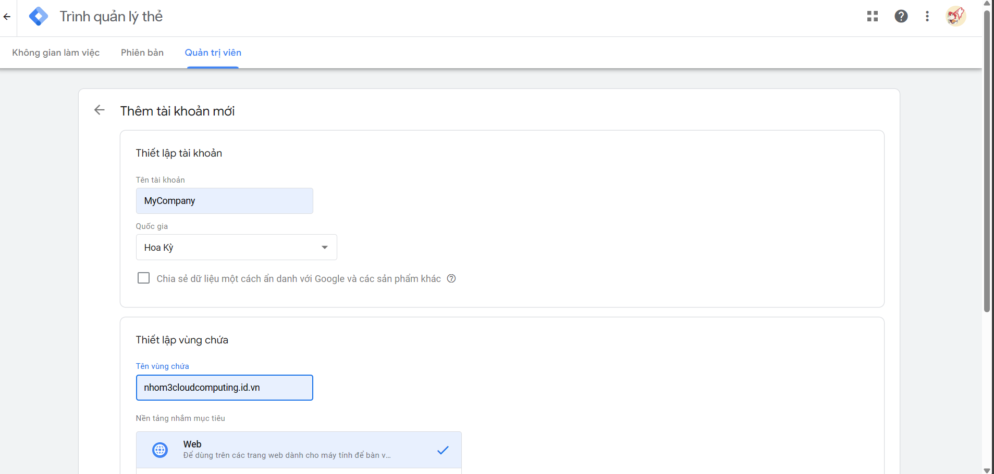
III. Xây dựng và demo hệ thống
10. Tích hợp Tag Assistant
B1: Tạo tài khoản chứa Website

Slide 52
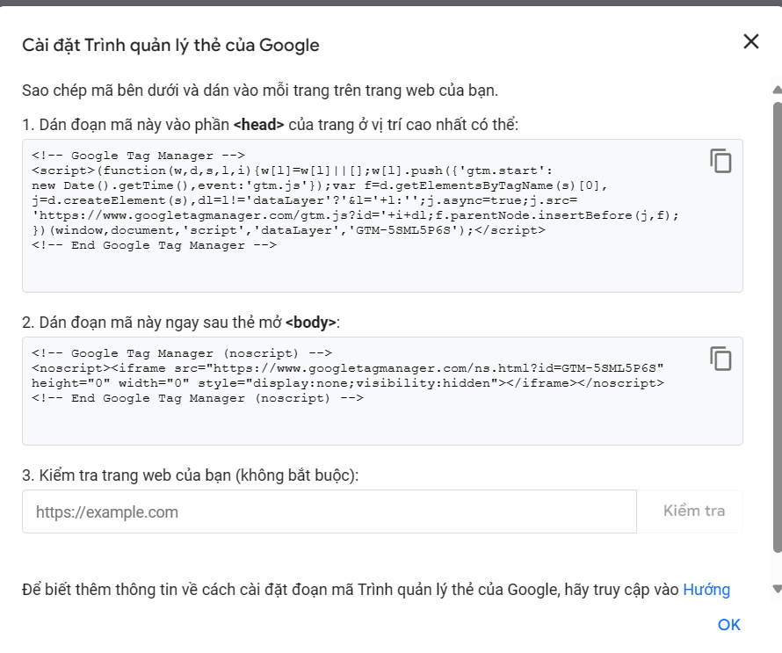
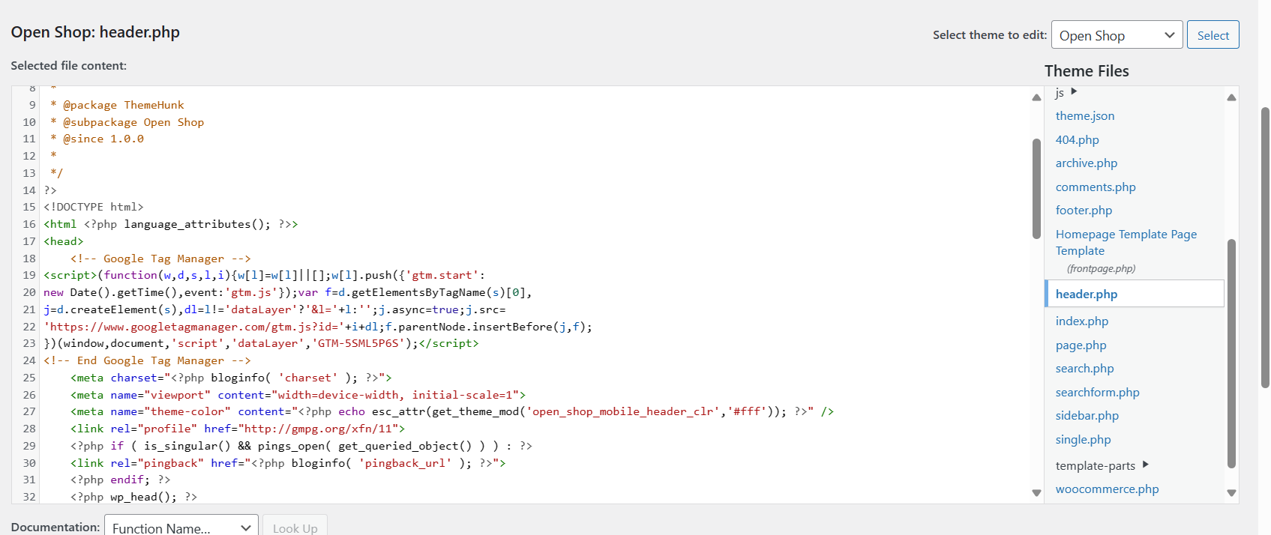
III. Xây dựng và demo hệ thống
10. Tích hợp Tag Assistant
B2: Thay đổi mã code của header.php trong wordpress theo đoạn mã code được nhận

Slide 53
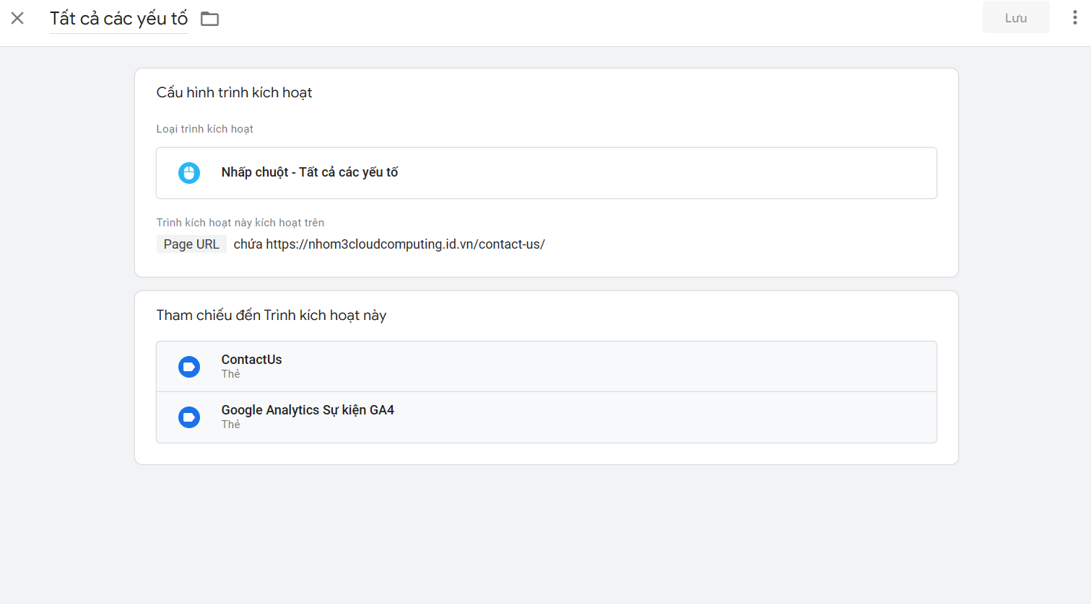
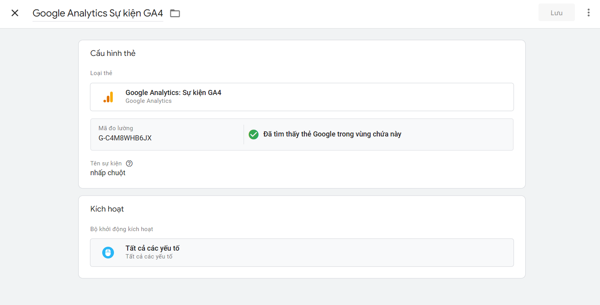
III. Xây dựng và demo hệ thống
10. Tích hợp Tag Assistant
B3: Tạo thẻ và các trình kích hoạt

Slide 54

III. Xây dựng và demo hệ thống
10. Tích hợp Tag Assistant
B4: Xuất bản và chạy thử

Slide 55


III. Xây dựng và demo hệ thống
10. Tích hợp Tag Assistant
B4: Xuất bản và chạy thử

Slide 56

III. Xây dựng và demo hệ thống
10. Tích hợp Tag Assistant
B5: Theo dõi kết quả từ Google Analytic

Slide 57
III. Xây dựng và demo hệ thống
10. Tích hợp Tag Assistant
Tài liệu tham khảo:
Trang web chính thức của Google Tag Manager cung cấp hướng dẫn, tài liệu và tài nguyên để bắt đầu và hiểu sâu hơn về cách sử dụng công cụ này: Google Tag Manager
Google cung cấp các khóa học miễn phí về Google Analytics, trong đó có các phần liên quan đến Google Tag Manager. Đây là một nguồn tuyệt vời để học cách triển khai các tag và theo dõi dữ liệu: Google Analytics Academy
Hướng dẫn tạo thẻ: Google Tag Manager: Hướng dẫn tracking khách đặt hàng bằng GTM và GA4 (youtube.com)

Slide 58

III. Xây dựng và demo hệ thống
11. Tích hợp All In One SEO
All in one SEO là một plugin phổ biến trong wordpress. Nó giúp giải quyết bài toán SEO, một khái niệm trong ngành thương mại điện từ để cập đến việc tạo danh mục và đề xuất tìm kiếm trang web ở trên các trình duyệt. Ngoài ra All in one SEO cũng cấp một số dịch vụ để tăng thứ hạng tìm kiếm trang web ( nếu nâng cấp lên bản mở rộng)

Slide 59

III. Xây dựng và demo hệ thống
11. Tích hợp All In One SEO
Bước 1: Truy cập vào danh mục plugin và vào mục Add new plugin

Slide 60

III. Xây dựng và demo hệ thống
11. Tích hợp All In One SEO
Bước 2: Cài đặt plugin All in one SEO và kích hoạt plugin

Slide 61

III. Xây dựng và demo hệ thống
11. Tích hợp All In One SEO
Bước 3: Truy cập vào trang quản lý của All in one SEO trên Wordpress

Slide 62
III. Xây dựng và demo hệ thống
12. Tích hợp GG Search Console
Google Search Console là một dịch vụ miễn phí mà Google cung cấp để giúp bạn theo dõi, duy trì và khắc phục sự cố liên quan đến sự hiện diện của trang web của mình trong kết quả tìm kiếm trên Google. Bạn không cần phải đăng ký Search Console để trang web của bạn hiển thị trong kết quả tìm kiếm của Google, nhưng Search Console giúp bạn hiểu và cải thiện cách Google xem trang của bạn.
Search Console cung cấp công cụ và báo cáo cho các hành động sau:
Xác nhận rằng Google có thể tìm và thu thập dữ liệu trang web của bạn.
Khắc phục vấn đề lập chỉ mục và yêu cầu lập chỉ mục lại nội dung mới hoặc nội dung cập nhật.
Xem dữ liệu về lưu lượng truy cập từ Google Tìm kiếm đến trang web của bạn: tần suất trang web của bạn xuất hiện trong Google Tìm kiếm, cụm từ tìm kiếm nào làm trang web của bạn hiển thị, tần suất người tìm kiếm nhấp vào trang đối với các cụm từ đó, v.v.
Nhận thông báo khi Google gặp phải vấn đề lập chỉ mục, nội dung spam hoặc các vấn đề khác trên trang web của bạn.
Cho bạn thấy những trang web liên kết đến trang web của mình.

Slide 63
III. Xây dựng và demo hệ thống
12. Tích hợp GG Search Console
Google Search Console là một dịch vụ miễn phí mà Google cung cấp để giúp bạn theo dõi, duy trì và khắc phục sự cố liên quan đến sự hiện diện của trang web của mình trong kết quả tìm kiếm trên Google. Bạn không cần phải đăng ký Search Console để trang web của bạn hiển thị trong kết quả tìm kiếm của Google, nhưng Search Console giúp bạn hiểu và cải thiện cách Google xem trang của bạn.
Search Console cung cấp công cụ và báo cáo cho các hành động sau:
Xác nhận rằng Google có thể tìm và thu thập dữ liệu trang web của bạn.
Khắc phục vấn đề lập chỉ mục và yêu cầu lập chỉ mục lại nội dung mới hoặc nội dung cập nhật.
Xem dữ liệu về lưu lượng truy cập từ Google Tìm kiếm đến trang web của bạn: tần suất trang web của bạn xuất hiện trong Google Tìm kiếm, cụm từ tìm kiếm nào làm trang web của bạn hiển thị, tần suất người tìm kiếm nhấp vào trang đối với các cụm từ đó, v.v.
Nhận thông báo khi Google gặp phải vấn đề lập chỉ mục, nội dung spam hoặc các vấn đề khác trên trang web của bạn.
Cho bạn thấy những trang web liên kết đến trang web của mình.

Slide 64


III. Xây dựng và demo hệ thống
12. Tích hợp GG Search Console
Bước 1: Thiết lập cho phép google search console truy cập vào trang web của bạn.
Bước 2: Xác minh quyền sở hữu qua tài khoản admin.
Lựa chọn một trong bốn phương thức ( đối với wordpress hãy chọn phương thức 2).
Kết quả sẽ được xác nhận sau khi xác minh thành công

Slide 65

III. Xây dựng và demo hệ thống
12. Tích hợp GG Search Console
Dữ liệu về trang web của bạn sẽ tự cập nhật trong vòng tầm 1 ngày

Slide 66

III. Xây dựng và demo hệ thống
13. Tích hợp reCAPTCHA
Là công cụ do Google phát hành, dùng để chống lại việc đăng ký form, đăng ký tự động, hoạt động trong form của người máy, robot một cách bảo mật, thông minh và hiệu quả nhất. Đồng thời, Google reCAPTCHA cũng giúp bảo mật website, hạn chế spam tự động vào hệ thống trang web.

Slide 67

III. Xây dựng và demo hệ thống
13. Tích hợp reCAPTCHA
B1: Truy cập trang web reCAPTCHA: Truy cập trang web reCAPTCHA (https://www.google.com/recaptcha/about/) và đăng nhập bằng tài khoản Google của bạn.

Slide 68


III. Xây dựng và demo hệ thống
13. Tích hợp reCAPTCHA
B2: Đăng ký trang web của bạn: Nhấp vào nút "+ thêm" để thêm một trang web mới. Điền thông tin cần thiết, chọn "reCAPTCHA v3" và thêm tên miền của trang web của bạn.

Slide 69

III. Xây dựng và demo hệ thống
13. Tích hợp reCAPTCHA
B3: Lấy Site Key và Secret Ket: Sau khi đăng ký, bạn sẽ nhận được Site Key và Secret Key. Giữ những khóa này để sử dụng sau này.

Slide 70

III. Xây dựng và demo hệ thống
13. Tích hợp reCAPTCHA
B4: Cài đặt plugin reCAPTCHA

Slide 71

III. Xây dựng và demo hệ thống
13. Tích hợp reCAPTCHA
B5: Cấu hình plugin

Slide 72
III. Xây dựng và demo hệ thống
13. Tích hợp reCAPTCHA
Tài liệu tham khảo:
https://muatheme.com/huong-dan-dang-ky-va-tao-google-recaptcha-v2-v3-api-key/
https://www.youtube.com/watch?v=Mprw-MYaRxs&&ab_channel=WPConcern
https://secure.wphackedhelp.com/blog/install-recaptcha-wordpress/
https://vietnix.vn/su-dung-recaptcha-tren-wordpress/?gad_source=1&gclid=Cj0KCQjw8J6wBhDXARIsAPo7QA-nPO8Rif_I9HqwSBJzQKhQsqFBCFeSOw3FlOStpcdqgukquqioEKMaAjIpEALw_wcB

Slide 73


III. Xây dựng và demo hệ thống
14. Tích hợp Paypal
Là một phần mở rộng (plugin) dành cho nền tảng WordPress và plugin WooCommerce, được thiết kế để tích hợp cổng thanh toán PayPal vào cửa hàng trực tuyến của bạn.

Slide 74


III. Xây dựng và demo hệ thống
14. Tích hợp Paypal
B1: Đăng nhập vào Trang web dành cho nhà phát triển PayPal và tạo tài khoản

Slide 75


III. Xây dựng và demo hệ thống
14. Tích hợp Paypal
B2: Tích hợp vào Woocommerce bằng nền tảng Cloudways

Slide 76


III. Xây dựng và demo hệ thống
14. Tích hợp Paypal
B3: Chọn “ WooCommerce ” làm ứng dụng của bạn và đặt tên cho ứng dụng và máy chủ được quản lý của bạn. Chọn nhà cung cấp IaaS.

Slide 77
III. Xây dựng và demo hệ thống
14. Tích hợp Paypal
B3: Chọn “ WooCommerce ” làm ứng dụng của bạn và đặt tên cho ứng dụng và máy chủ được quản lý của bạn. Chọn nhà cung cấp IaaS.

Slide 78

III. Xây dựng và demo hệ thống
14. Tích hợp Paypal
B3: Chọn “ WooCommerce ” làm ứng dụng của bạn và đặt tên cho ứng dụng và máy chủ được quản lý của bạn. Chọn nhà cung cấp IaaS.

Slide 79

III. Xây dựng và demo hệ thống
14. Tích hợp Paypal
B4: Hãy đảm bạn làm trên Woocommerce. Cài plugin.

Slide 80

III. Xây dựng và demo hệ thống
14. Tích hợp Paypal
B5: Điều hướng đến WooCommerce > Cài đặt > Thanh toán . Nhấp vào nút chuyển đổi để kích hoạt PayPal.

Slide 81


III. Xây dựng và demo hệ thống
14. Tích hợp Paypal
B6: Định cấu hình cài đặt PayPal

Slide 82
III. Xây dựng và demo hệ thống
14. Tích hợp Paypal
Tài liệu tham khảo:
https://www.cloudways.com/blog/paypal-for-woocommerce
https://www.youtube.com/watch?v=S_w3T3a2EN4&&ab_channel=PayPalDeveloper

Slide 83

III. Xây dựng và demo hệ thống
15. Tích hợp WPvivid Backup
WPvivid Backup là một plugin WordPress mạnh mẽ và tiện lợi giúp bạn sao lưu và khôi phục dữ liệu trên trang web của mình. Với WPvivid Backup, bạn có thể sao lưu toàn bộ trang web, bao gồm cả file, cơ sở dữ liệu, hình ảnh và plugin. Plugin này cũng cung cấp các tùy chọn linh hoạt cho việc lập lịch sao lưu tự động và sao lưu tại chỗ hoặc sao lưu lưu trữ ở nơi khác như Google Drive, Dropbox hoặc FTP. Ngoài ra, WPvivid Backup cũng hỗ trợ khôi phục dữ liệu nhanh chóng và dễ dàng. Với giao diện thân thiện và tính năng đáng tin cậy, WPvivid Backup là một công cụ quan trọng để bảo vệ và duy trì an toàn dữ liệu trên trang web WordPress của bạn.

Slide 84

III. Xây dựng và demo hệ thống
15. Tích hợp WPvivid Backup
B1: Tải plugin WPvivid Backup và active

Slide 85


III. Xây dựng và demo hệ thống
15. Tích hợp WPvivid Backup
B2: Chọn thông tin và backup dữ liệu

Slide 86

III. Xây dựng và demo hệ thống
15. Tích hợp WPvivid Backup
B3: Upload dữ liệu đã backup và restore

Slide 87
III. Xây dựng và demo hệ thống
15. Tích hợp WPvivid Backup
Note: File backup được tải về máy, nếu web sập thì tạo máy ảo mới, tải plugin WPvivid Backup và upload như thường.
Tài liệu tham khảo:
https://www.youtube.com/watch?v=1emJCk9y3G4
https://vietnix.vn/tich-hop-paypal-vao-wordpress/?gad_source=1&gclid=Cj0KCQjw8J6wBhDXARIsAPo7QA_n_IsXDGv0w4wucE7Q4lNXbunB5GFQ-h2nGLY6Y9hJYz6CWPfxByIaAlqLEALw_wcB
https://www.inmotionhosting.com/support/edu/wordpress/plugins/paypal/?utm_medium=cpc&utm_source=google&utm_term=&utm_campaign=Dedi+2024+Performance+Max&hsa_acc=8307215010&hsa_cam=21114932322&hsa_grp=&hsa_ad=&hsa_src=x&hsa_tgt=&hsa_kw=&hsa_mt=&hsa_net=adwords&hsa_ver=3&gad_source=1&gclid=Cj0KCQjw8J6wBhDXARIsAPo7QA9XsgdCtVhu08Ck97tLlPyA8XNjxyhShIUgL-IYQhI9qM_ZZw9UPCoaAsvbEALw_wcB
https://www.matbao.net/tin-tuc/top-9-plugin-wordpress-tich-hop-thanh-toan-paypal-de-dang-cho-website-103956.html

Slide 88

III. Xây dựng và demo hệ thống
16. Tối ưu hóa tốc độ tải trang

Slide 89
III. Xây dựng và demo hệ thống
17. Zoho Chatbot
Zoho SaleIQ là cung cấp cho các nhóm tiếp thị, bán hàng và hỗ trợ của bạn các công cụ tương tác với khách hàng kỹ thuật số để giao tiếp với từng người truy cập trang ở mọi giai đoạn của vòng đời khách hàng. Nền tảng phân tích và chat trực tiếp toàn diện này giúp thúc đẩy việc chủ động tương tác với khách hàng, cho phép bạn bắt đầu loại cuộc hội thoại phù hợp vào đúng thời điểm.
Các bước xây dựng và triển khai chatbot trong Zoho SaleIQ

Slide 90

III. Xây dựng và demo hệ thống
17. Zoho Chatbot
Bước 1: Đăng ký tài khoản Zoho và sau đó truy cập

Slide 91

III. Xây dựng và demo hệ thống
17. Zoho Chatbot
Bước 2: Tải plugin Zoho SaleIQ trong Wordpress

Slide 92

III. Xây dựng và demo hệ thống
17. Zoho Chatbot
Bước 3: Truy cập vào dịch vụ Zoho SaleIQ trên trang quản lý Zoho

Slide 93

III. Xây dựng và demo hệ thống
17. Zoho Chatbot
Bước 4: Chọn mục ‘Thương hiệu’, truy cập vào thương hiệu bạn đã thiết lập

Slide 94


III. Xây dựng và demo hệ thống
17. Zoho Chatbot
Bước 5: Vào mục ‘Cài đặt’ và copy đường link kích hoạt vào Zoho Sale IQ plugin

Slide 95

III. Xây dựng và demo hệ thống
17. Zoho Chatbot
Bước 6: Xây dựng Zobot
Vào mục Zobot trong phần cài đặt.

Slide 96

III. Xây dựng và demo hệ thống
17. Zoho Chatbot
Bước 6: Xây dựng Zobot
Tạo chatbot mới.

Slide 97


III. Xây dựng và demo hệ thống
17. Zoho Chatbot
Bước 6: Xây dựng Zobot
Thiết lập các tùy chọn và sự kiện cho chatbot

Slide 98

III. Xây dựng và demo hệ thống
17. Zoho Chatbot
Kết quả sau khi thiết lập chatbot

Slide 99
III. Xây dựng và demo hệ thống
18. Cloudinary
Cloudinary là một cloud-based service, nó cung cấp một giải pháp quản lý hình ảnh bao gồm upload, lưu trữ, thao tác, tối ưu hóa và delivery. Với Cloudinary bạn có thể dễ dàng upload ảnh lên cloud, tự động thực thi các thao tác với ảnh một cách thông minh mà không cần phải cài đặt bất kì một phần mềm phức tạp nào khác. Cloudinary cung cấp các APIs toàn diện và màn hình quản lý giúp chúng ta dễ dàng tích hợp vào các trang web và ứng dụng di động.

Slide 100

III. Xây dựng và demo hệ thống
18. Cloudinary
Bước 1: Đăng ký tài khoản cloudinary

Slide 101

III. Xây dựng và demo hệ thống
18. Cloudinary
Bước 2: Tải plugin Cloudinary trên Wordpress

Slide 102


III. Xây dựng và demo hệ thống
18. Cloudinary
Bước 3: Truy cập vào tài khoản cloudinay, lấy authenization của Cloudinary vào plugin

Slide 103

III. Xây dựng và demo hệ thống
18. Cloudinary
Bước 4: Cloudinary sẽ tự động sync các ảnh trong mục media lên và thống kê tỷ lệ tối ưu hóa

Slide 104
III. Xây dựng và demo hệ thống
19. Zoho social
Zoho Social là một công cụ quản lý truyền thông được phát triển bởi Zoho. Zoho Social cung cấp cho các doanh nghiệp và nhà tiếp thi một nền tảng quản lý và tối ưu hóa hoạt động truyền thông xã hội. Zoho social liên kết với mọi hình thức mạng xã hội phổ biến như Facebook, TikTok, Instagram, X, Linkedln

Slide 105
III. Xây dựng và demo hệ thống
19. Zoho social
Bước 1: Đăng ký tài khoản Zoho Social và truy cập vào nó.

Slide 106


III. Xây dựng và demo hệ thống
19. Zoho social
Bước 2: Tạo trang sẵn cho các trang mạng truyền thông xã hội để liên kết (vui lòng làm theo chỉ dẫn của các trang mạng)

Slide 107

III. Xây dựng và demo hệ thống
19. Zoho social
Bước 3: Truy cập vào Zoho Social, và liên kết với trang đã tạo

Slide 108
III. Xây dựng và demo hệ thống
20. Tích hợp Google BigQuery
BigQuery là một công cụ cực kỳ mạnh mẽ của google cloud cho phép. BigQuery được thiết kế để làm việc với dữ liệu lớn, Nó sử dụng mô hình lưu trữ không gian đám mây, giúp tối ưu hóa việc truy vấn và phân phối dữ liệu trên các nguồn tài nguyên phân tán. BigQuery có thể sử dụng vào nhiều mục đích khác nhau như phân tích dữ liệu, hay học máy.
Coupler.io là một công cụ cung cấp các chức năng trích xuất dữ liệu, phân tích dữ liệu và tự động hóa toàn diện. Nó cung cấp các công cụ và tính năng cho phép bạn thu thập dữ liệu từ hơn nhiều ứng dụng khác nhau, tổ chức dữ liệu trong giao diện quen thuộc, và tạo bảng điều khiển với các chỉ số đã được định nghĩa trước.
Bằng cách sử dụng Coupler.io, bạn có thể làm cho dữ liệu trở nên sẵn sàng cho phân tích và báo cáo một cách dễ dàng và hiệu quả hơn.

Slide 109

III. Xây dựng và demo hệ thống
20. Tích hợp Google BigQuery
Bước 1: Đăng ký tài khoản Couplier.io

Slide 110

III. Xây dựng và demo hệ thống
20. Tích hợp Google BigQuery
Bước 2: Trong trang quản lý của Couplier.io, tạo một liên kết mới

Slide 111

III. Xây dựng và demo hệ thống
20. Tích hợp Google BigQuery
Bước 3: Cài đặt nguồn đầu vào và đầu xuất ra cho dữ liệu cần truy xuất

Slide 112


III. Xây dựng và demo hệ thống
20. Tích hợp Google BigQuery
Bước 4: Thực hiện lần lượt các bước setup của bước Extract Data

Slide 113

III. Xây dựng và demo hệ thống
20. Tích hợp Google BigQuery
Dữ liệu sẽ được truy xuất và biến đổi một cách tự động

Slide 114

III. Xây dựng và demo hệ thống
20. Tích hợp Google BigQuery
Bước 5: Thực hiện các set up trong manage data

Slide 115

III. Xây dựng và demo hệ thống
20. Tích hợp Google BigQuery
Bước 6: Thiết lập thời gian biểu để data sẽ được cập nhật trong BigQuery

Slide 116

III. Xây dựng và demo hệ thống
20. Tích hợp Google BigQuery
Kết quả khi dữ liệu được chuyển vào BigQuery

Slide 117
III. Xây dựng và demo hệ thống
20. Tích hợp Google BigQuery
Lưu ý: tại bước 4 và 5, nếu bạn chưa liên kết trang Woocomerce và tài khoản Google Cloud, bạn sẽ phải thực hiện bước liên kết tại đó.
Tài liệu tham khảo: https://www.youtube.com/watch?v=EsfCKmPToRw&t=78s

Slide 118
III. Xây dựng và demo hệ thống
21. Chi phí xây dựng trang web

Slide 119
IV. Kết luận và hướng phát triển

Slide 120
CẢM ƠN THẦY CÔ VÀ CÁC BẠN ĐÃ LẮNG NGHE

